Slide 1
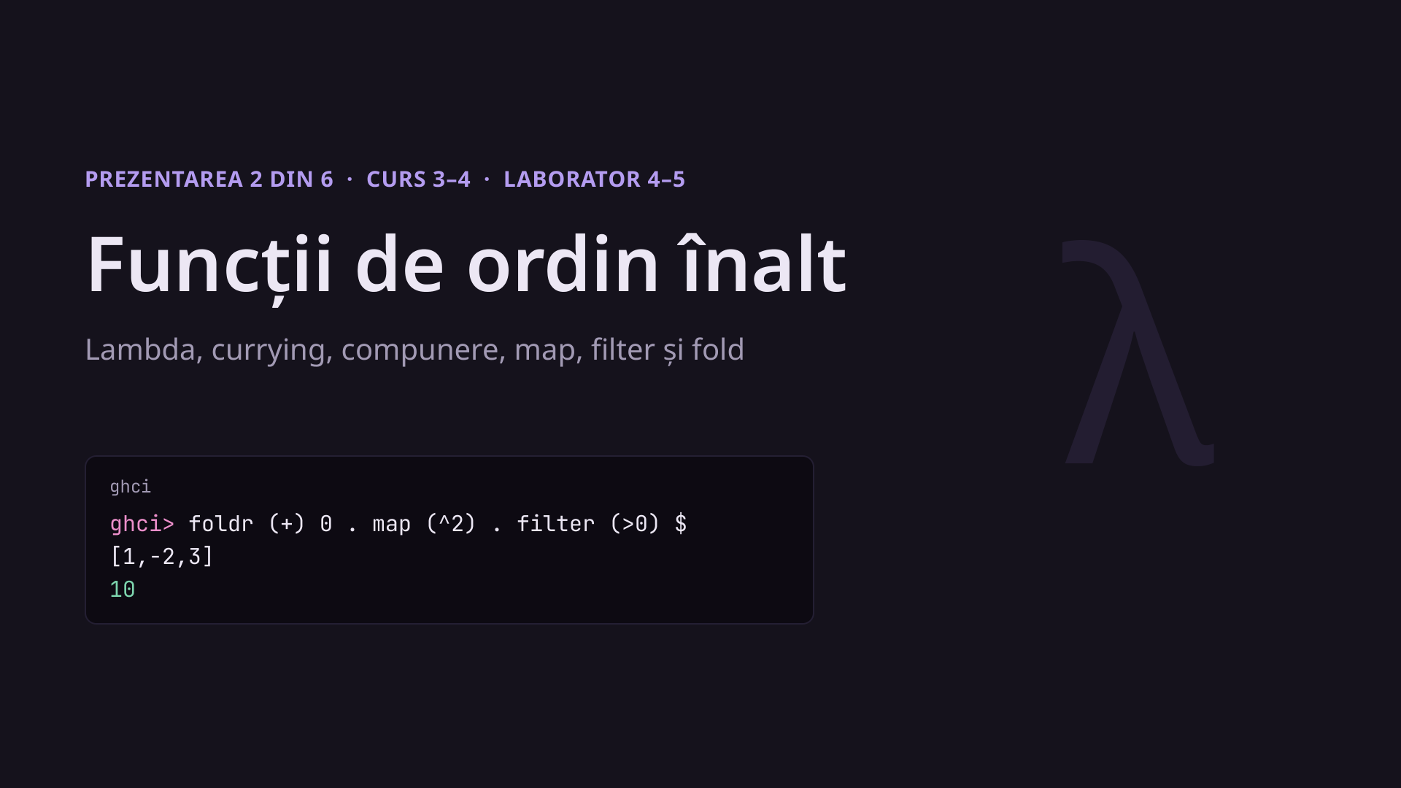
Notes:
Tema zilei: funcții care primesc sau întorc alte funcții. Linia de jos e scopul final: până la sfârșit o citim și o scriem fluent. Se citește de la dreapta: păstrează pozitivele, ridică la pătrat, adună.

Slide 2
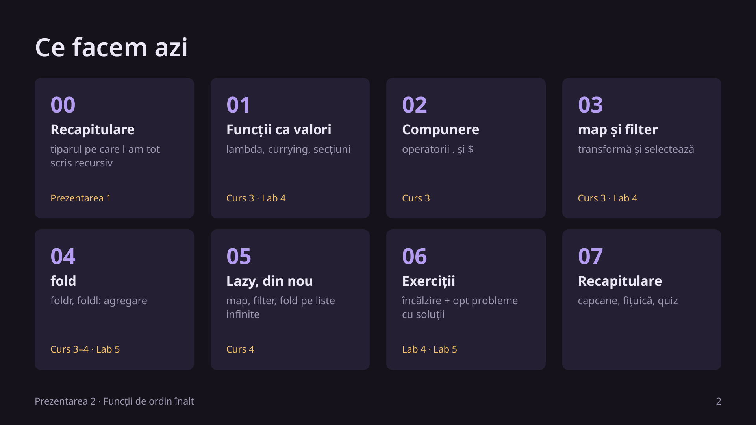
Notes:
Harta întâlnirii. Blocurile 01–02 sunt „gramatica” (lambda, currying, compunere), 03–05 sunt cele trei unelte mari: map, filter, fold. Fold e cel mai greu concept de azi; merită jumătate din timp.

Slide 3
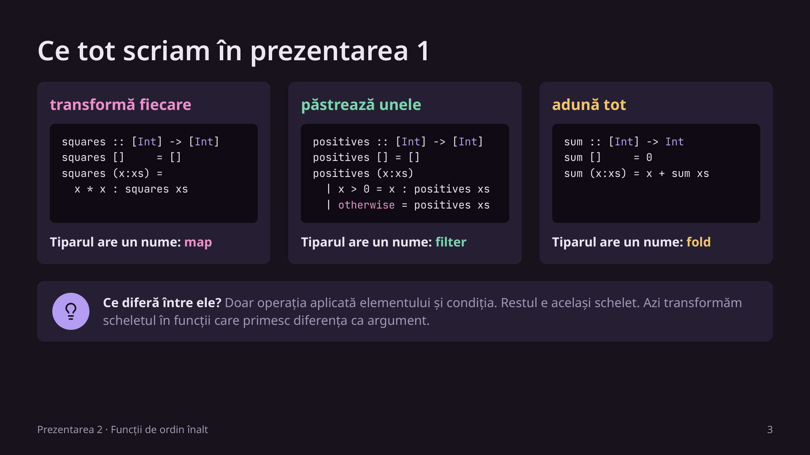
Notes:
Pornim de la ce știu: trei funcții recursive din cursul 3 și 4. Întrebarea pentru grupă: ce diferă între ele? Răspuns: doar bucățile colorate. Când un tipar se repetă, în Haskell îl transformi într-o funcție care primește partea care diferă ca argument. Asta înseamnă „funcție de ordin înalt”.

Slide 4
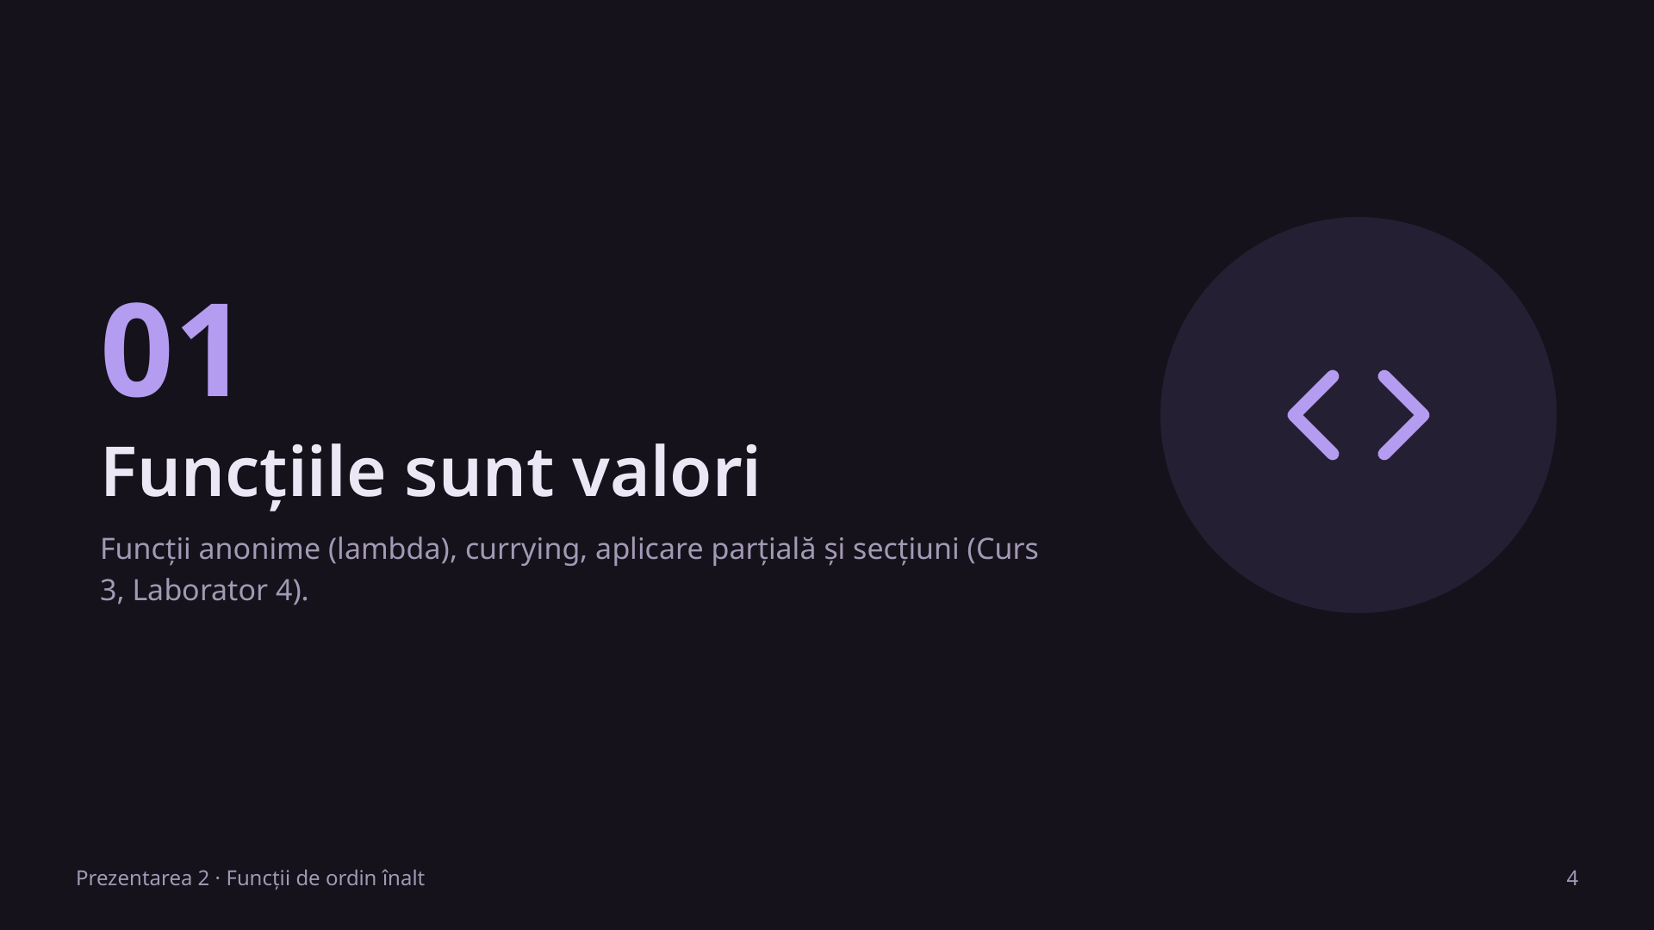
Notes:
Ideea centrală a secțiunii: o funcție e o valoare ca oricare alta: o poți da ca argument, întoarce ca rezultat, pune într-o listă.

Slide 5
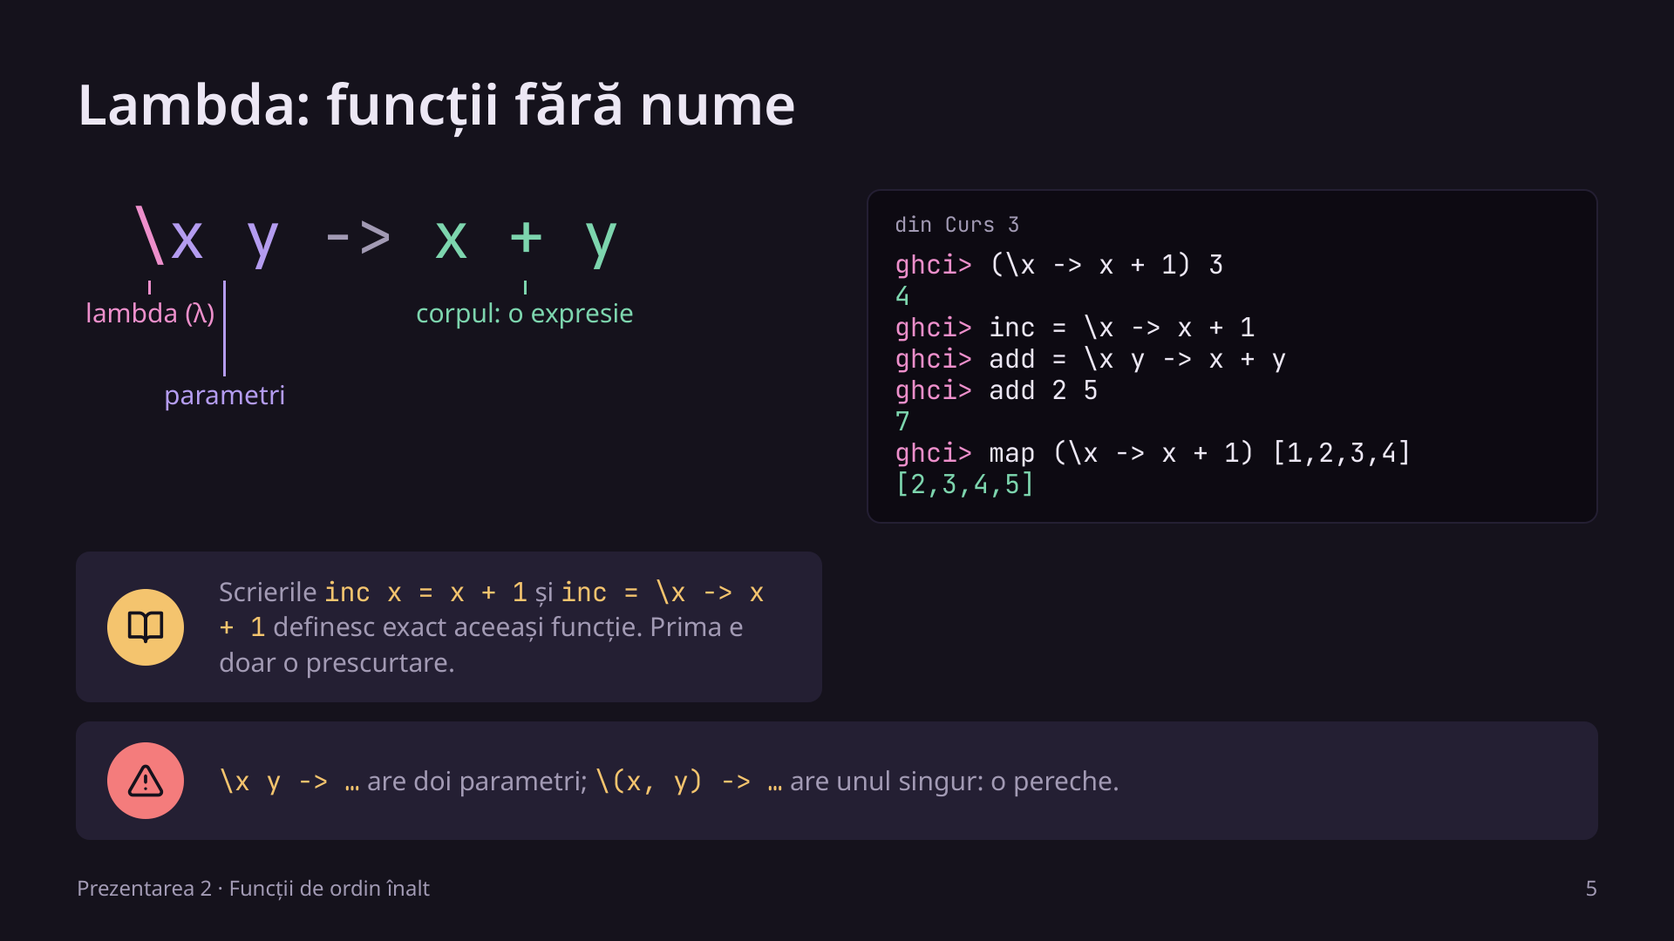
Notes:
Backslash-ul se citește „lambda” (seamănă cu λ). O lambda e utilă când ai nevoie de o funcție o singură dată, de obicei ca argument pentru map sau filter. Corpul e o singură expresie (dar poate conține if, let, case).

Slide 6
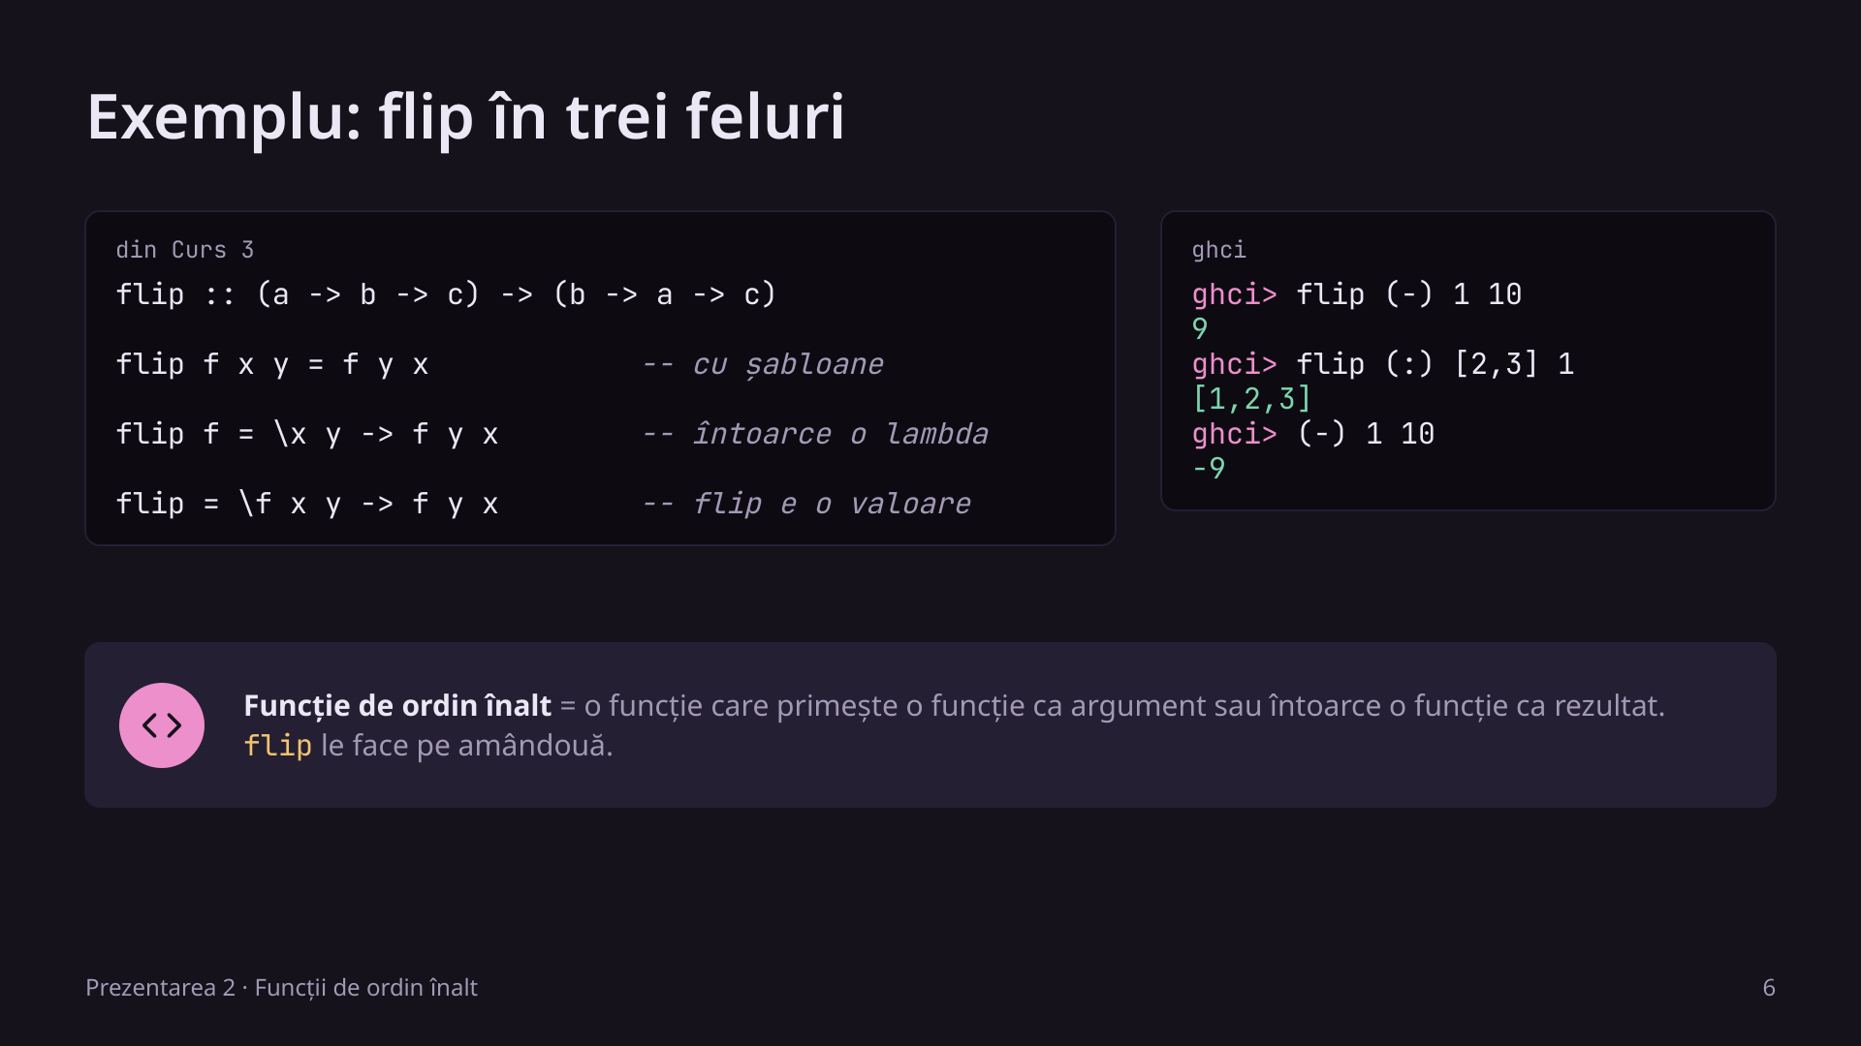
Notes:
flip primește o funcție cu două argumente și întoarce aceeași funcție, cu argumentele inversate. Cele trei definiții sunt echivalente. A treia arată cel mai clar că flip e o valoare: un nume legat la o lambda. flip (:) apare la foldl, mai târziu azi.

Slide 7
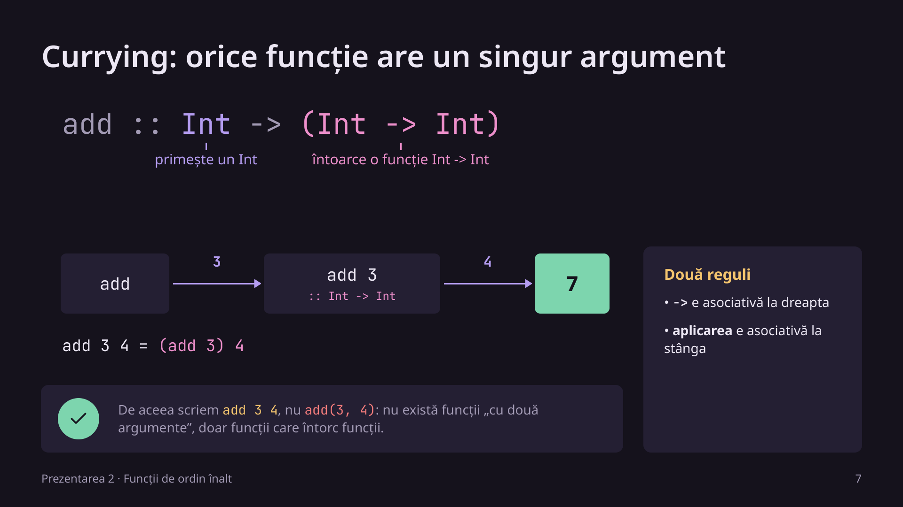
Notes:
Asta explică de ce nu scriem add(3, 4). Tipul Int -> Int -> Int se citește Int -> (Int -> Int): add primește un Int și întoarce o funcție. Săgeata e asociativă la dreapta, aplicarea e asociativă la stânga: add 3 4 = (add 3) 4. Numele vine de la logicianul Haskell Curry, la fel ca numele limbajului.

Slide 8
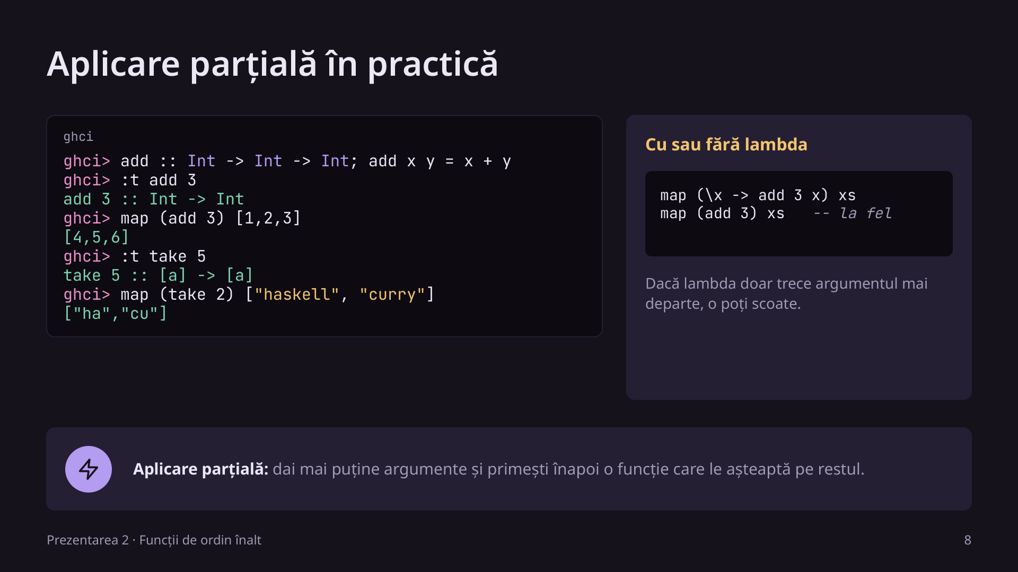
Notes:
Consecința practică a currying-ului: dacă dai unei funcții mai puține argumente, primești o funcție care le așteaptă pe restul. take 5 e o funcție de la liste la liste. Asta face map și filter atât de comode: nu ai nevoie de lambda pentru cazurile simple.

Slide 9
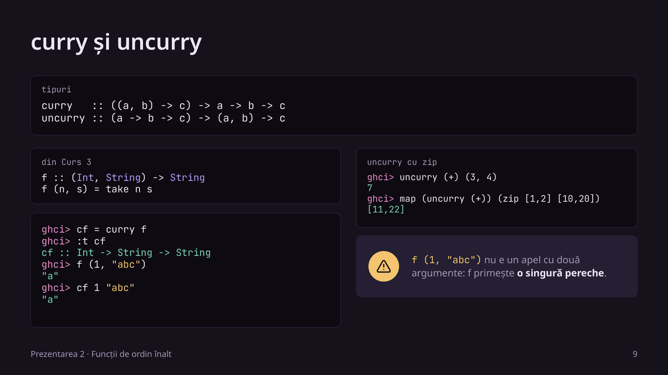
Notes:
Uneori ai o funcție care primește o pereche și ai nevoie de varianta curry, sau invers. curry și uncurry fac conversia. Exemplul e din Curs 3. uncurry e util cu zip: map (uncurry (+)) (zip xs ys) adună element cu element.

Slide 10
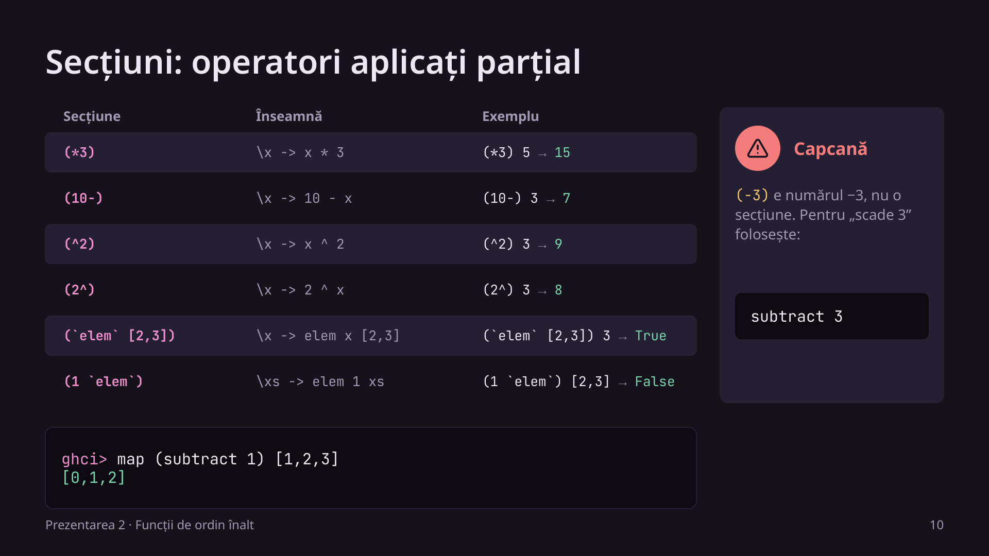
Notes:
O secțiune fixează un argument al unui operator. (*3) înseamnă „înmulțit cu 3”. La operatorii necomutativi contează partea: (10-) e 10 minus x, (2^) e 2 la puterea x. Capcana clasică: (-3) nu e o secțiune, e numărul minus 3; de aceea există funcția subtract.

Slide 11
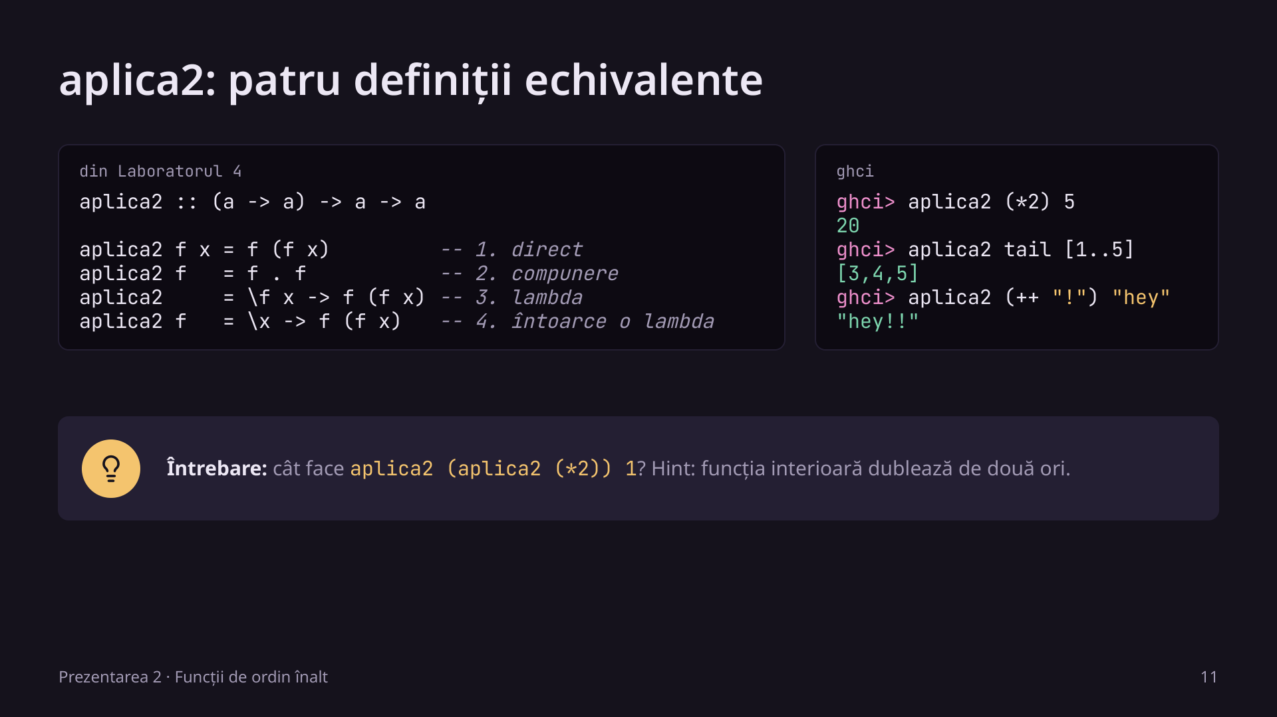
Notes:
Exemplul din Laboratorul 4. Toate cele patru definesc aceeași funcție: aplică f de două ori. Parcurgeți-le pe rând; a doua folosește compunerea, pe care o vedem în secțiunea următoare. Exercițiu oral: cât face aplica2 (aplica2 (*2)) 1? (răspuns: 16, adică de patru ori dublat).

Slide 12
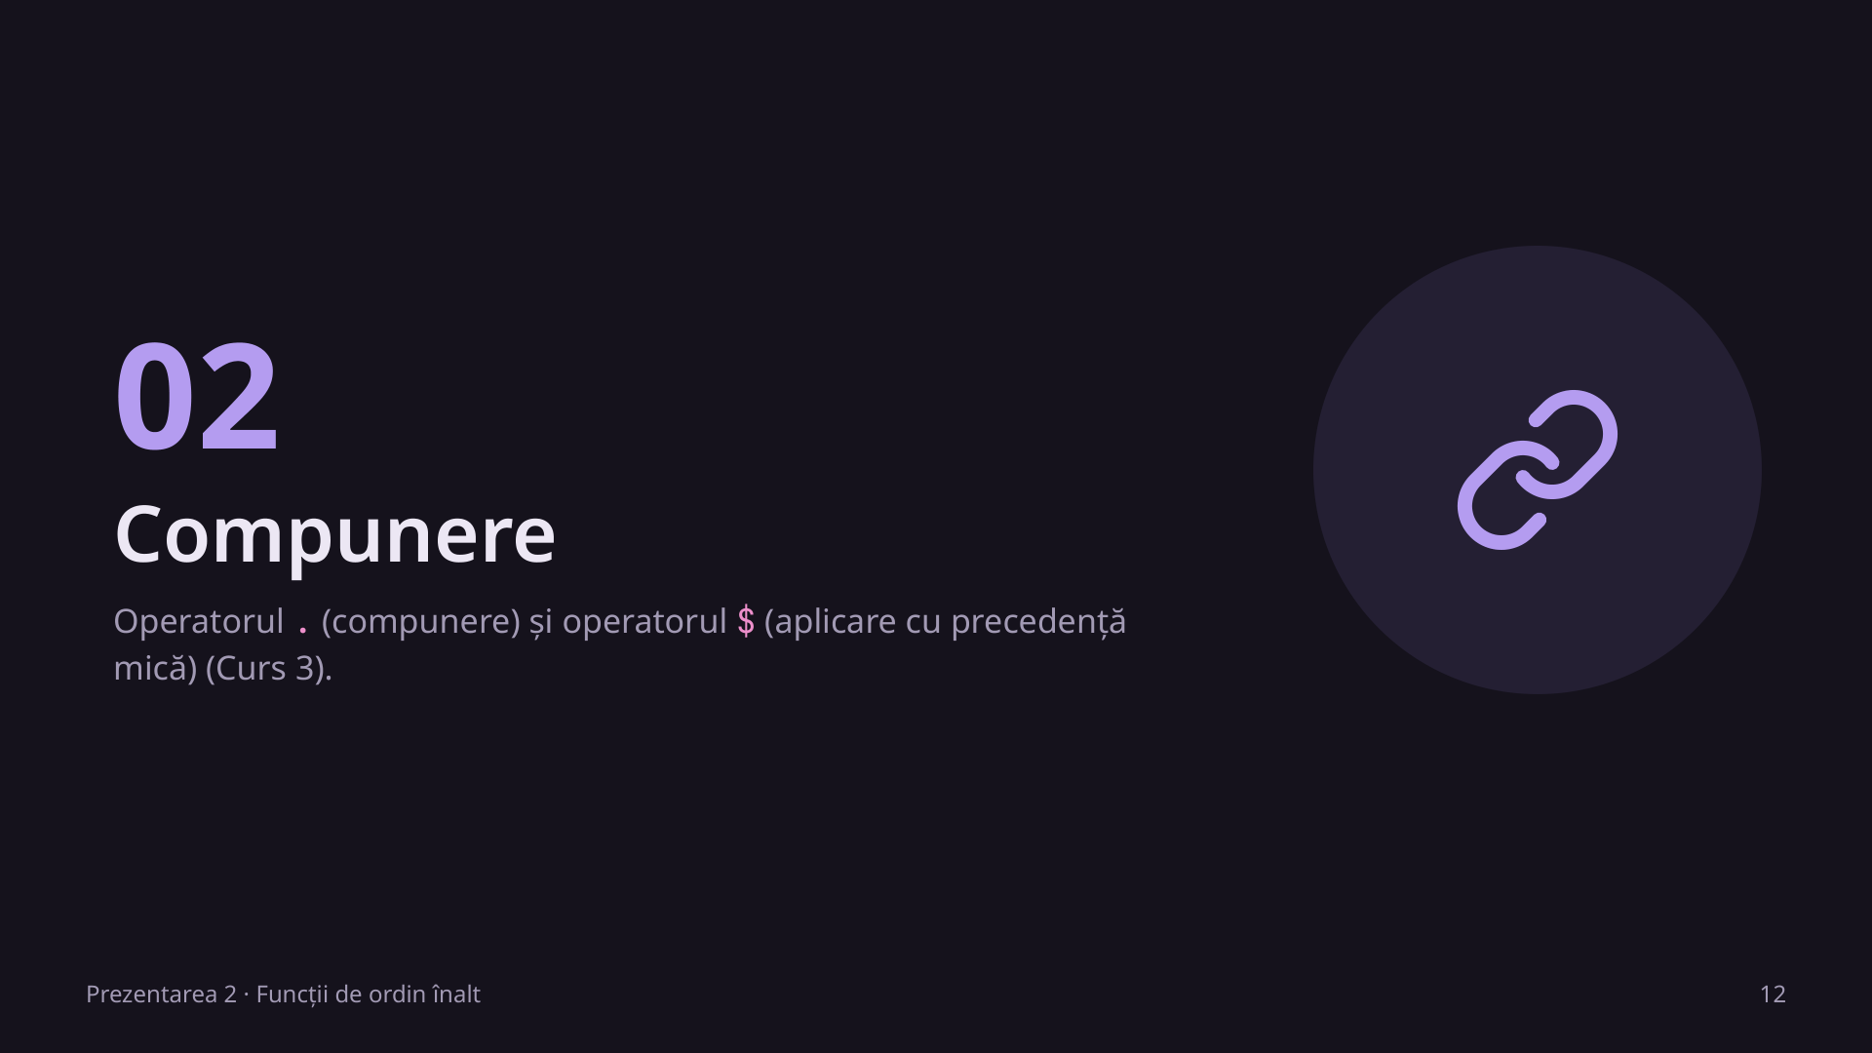
Notes:
Doi operatori mici care schimbă complet felul în care arată codul Haskell. Insistă: . lipește funcții, $ doar scapă de paranteze.

Slide 13
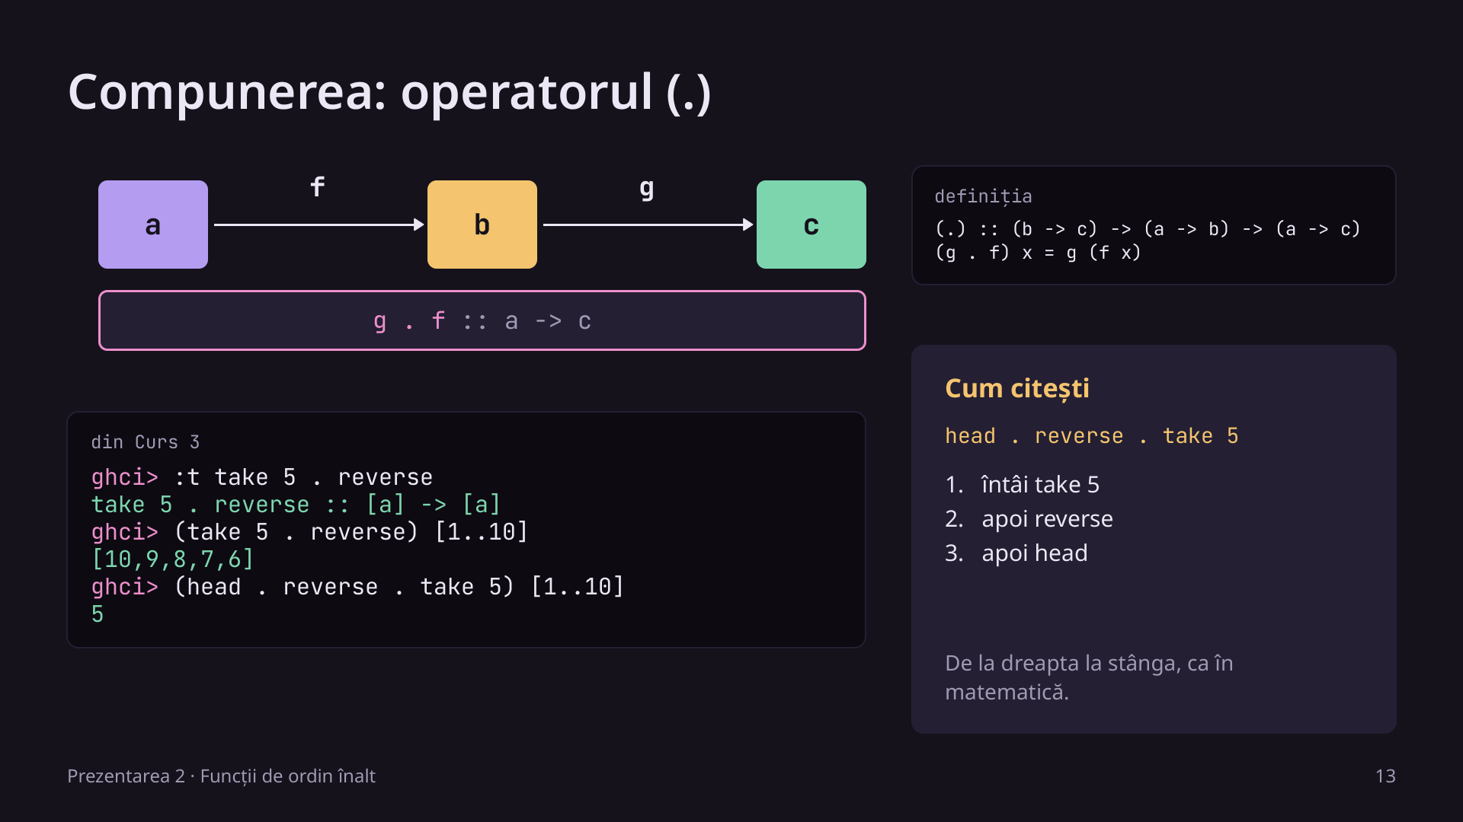
Notes:
La fel ca în matematică: (g ∘ f)(x) = g(f(x)). Se citește de la dreapta la stânga: întâi f, apoi g. Tipurile trebuie să se potrivească la mijloc: ieșirea lui f (b) e intrarea lui g. take 5 . reverse: întâi inversează, apoi ia primele 5.

Slide 14
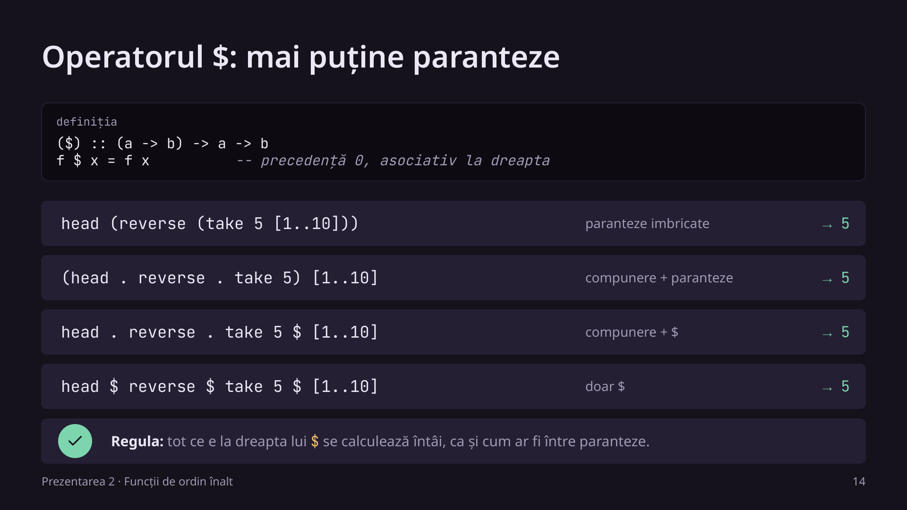
Notes:
$ nu face nimic „magic”: f $ x = f x. Avantajul e precedența 0, cea mai mică: tot ce e la dreapta lui se calculează întâi. Așa scapi de parantezele de la final. Toate cele patru rânduri dau 5. În practică se combină: f . g . h $ x.

Slide 15
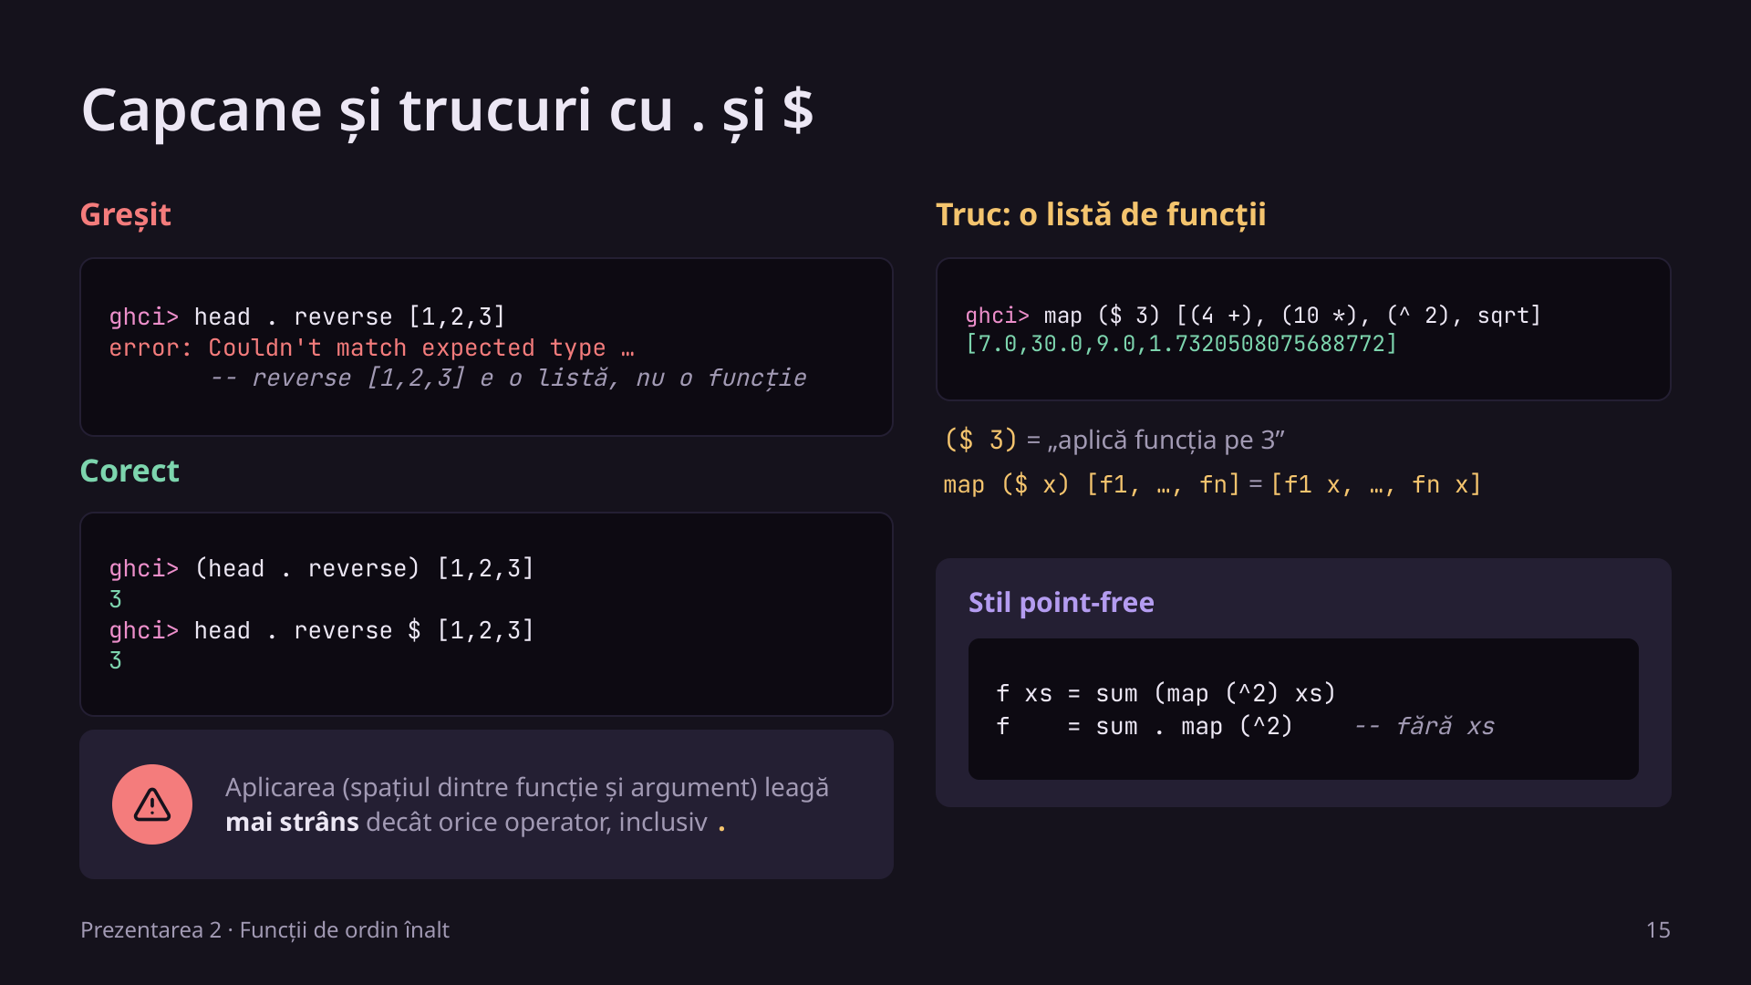
Notes:
Capcana: head . reverse [1,2,3] e citit ca head . (reverse [1,2,3]), adică compui head cu o listă: eroare de tip. Aplicarea (spațiul) leagă mai strâns decât orice operator. Trucul din curs: ($ 3) e o secțiune a lui $, adică „aplică pe 3”; map ($ 3) aplică fiecare funcție din listă pe 3. sqrt face ca toate rezultatele să fie Double.

Slide 16

Notes:
Pornește de la tiparele recursive de la început și arată cum map și filter le abstractizează.

Slide 17
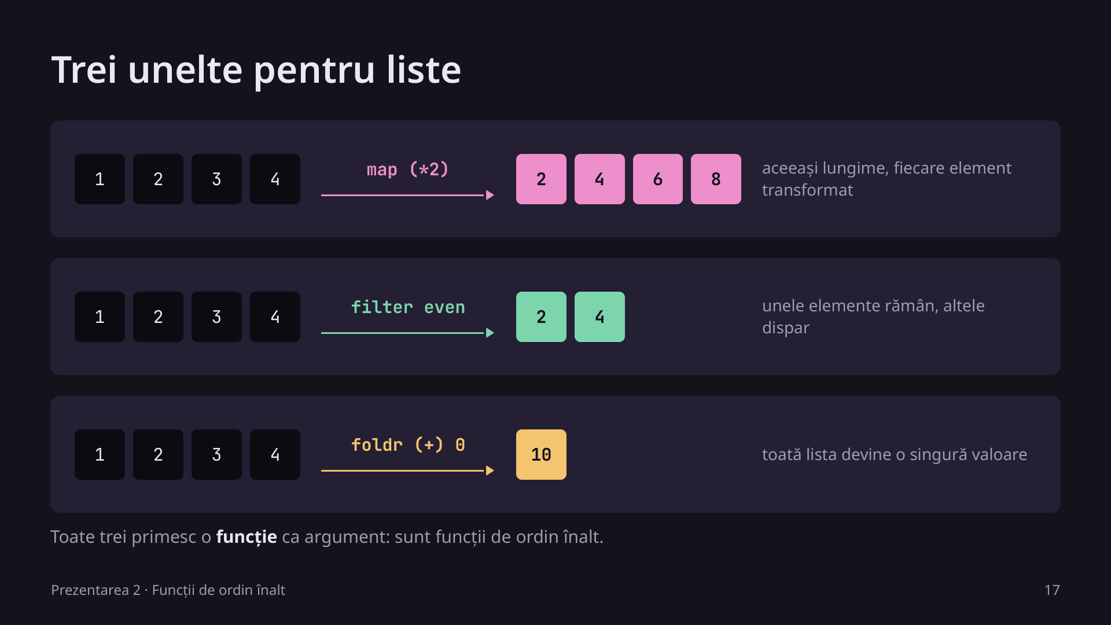
Notes:
Imaginea de ansamblu pentru toată prezentarea. map: aceeași lungime, elemente transformate. filter: aceleași elemente, unele lipsă. fold: o singură valoare. Aproape orice prelucrare de listă e o combinație a acestora.

Slide 18
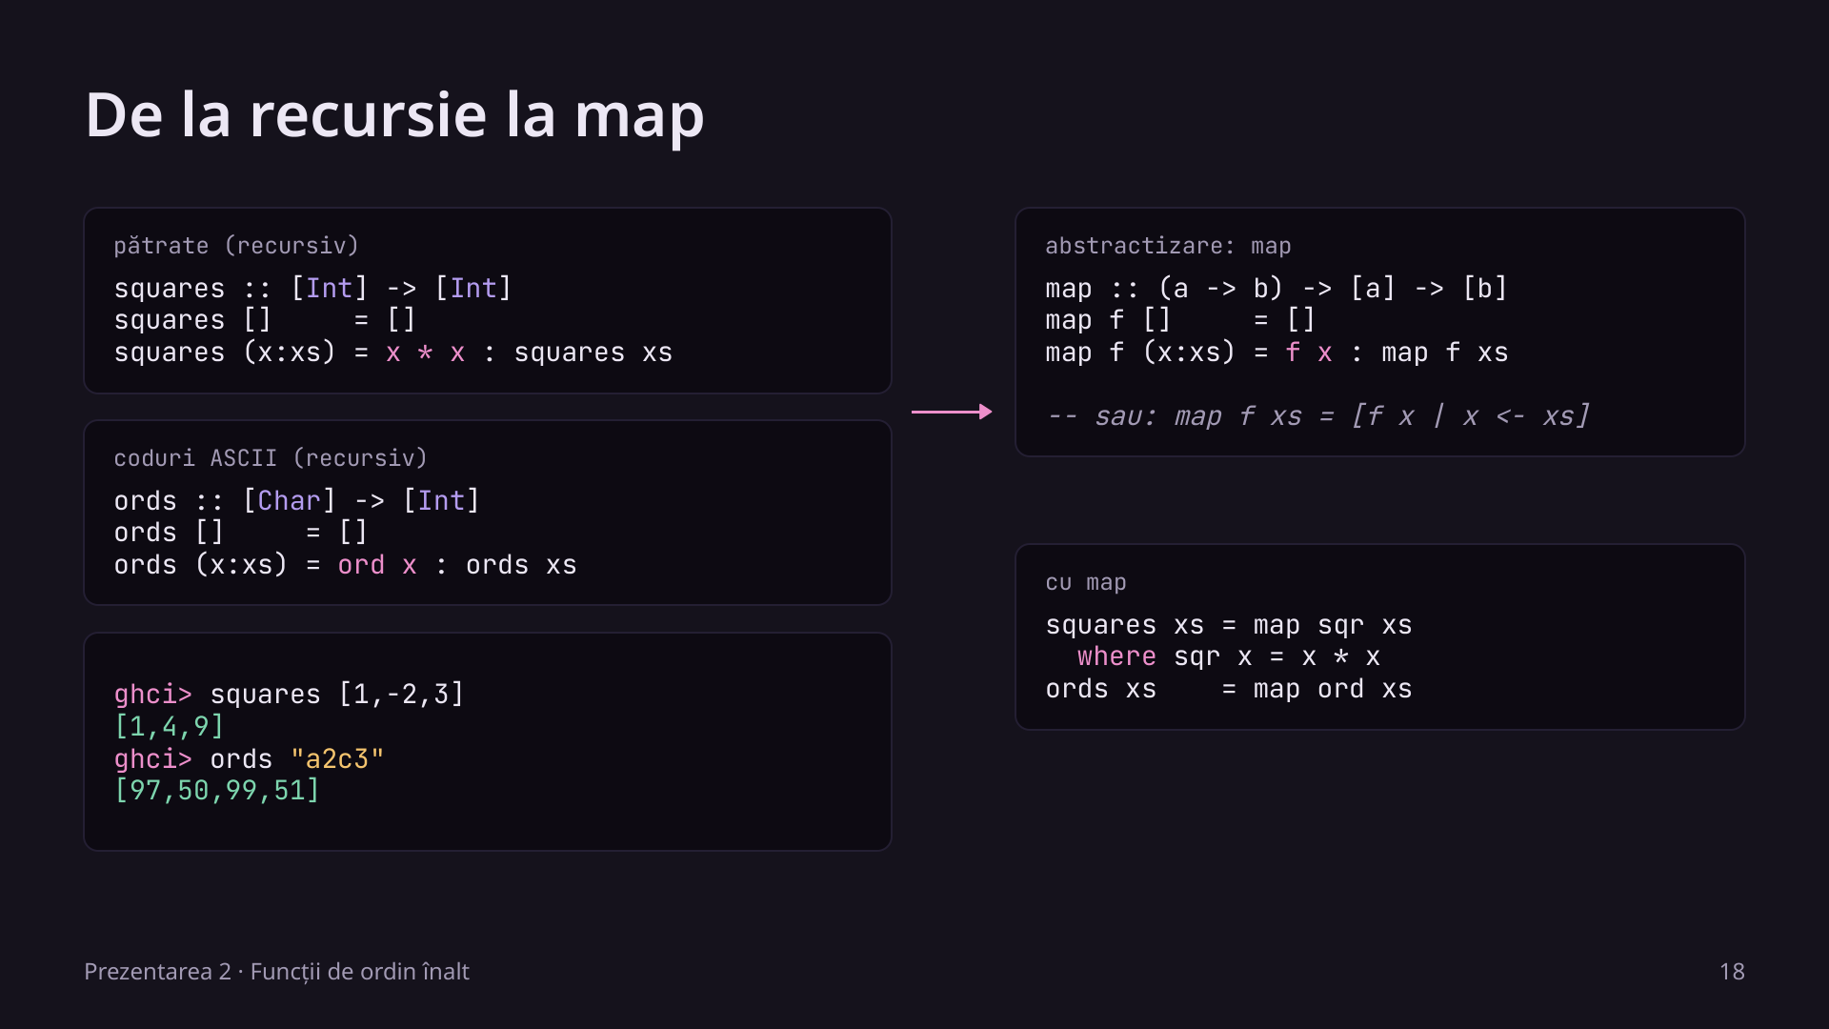
Notes:
Două exemple din Curs 3, fiecare scris recursiv și cu descriere de listă. Comparați liniile colorate: singura diferență între squares și ords e funcția aplicată elementului (x*x vs ord). Scoatem funcția ca parametru și obținem map. ord e din Data.Char.

Slide 19
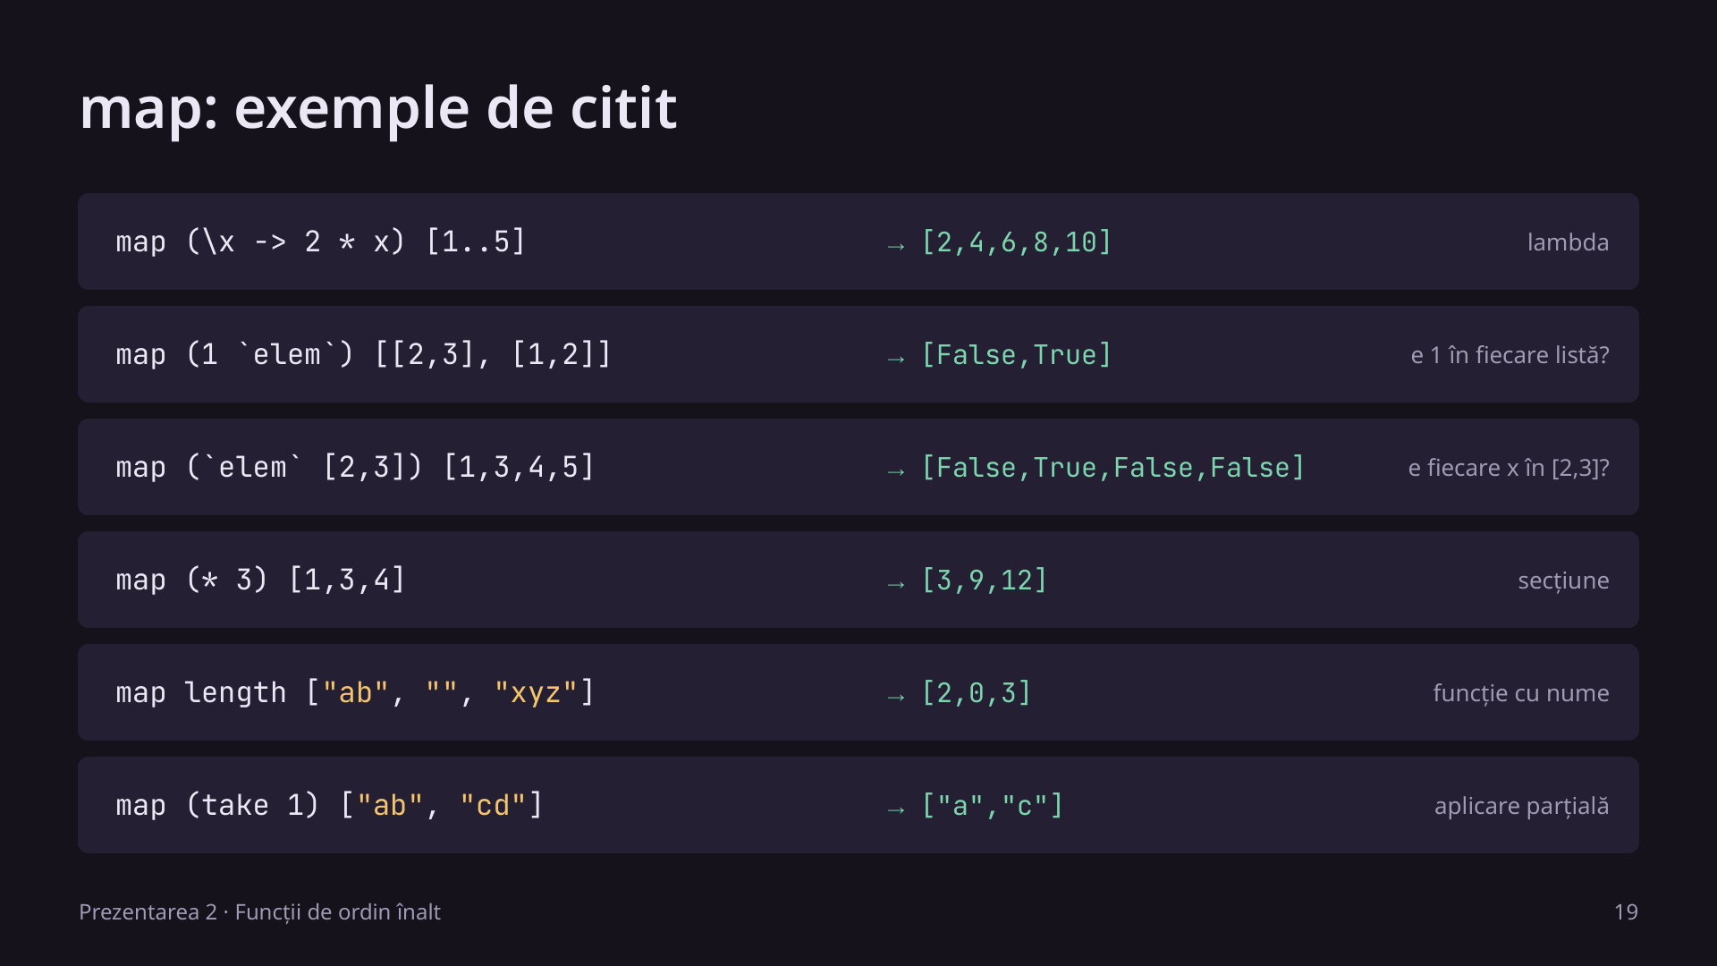
Notes:
Exemplele din Laboratorul 4: încercați întâi fără GHCi. Al doilea și al treilea arată diferența dintre cele două secțiuni ale lui elem: (1 `elem`) întreabă „e 1 în lista asta?”, (`elem` [2,3]) întreabă „e x în [2,3]?”.

Slide 20
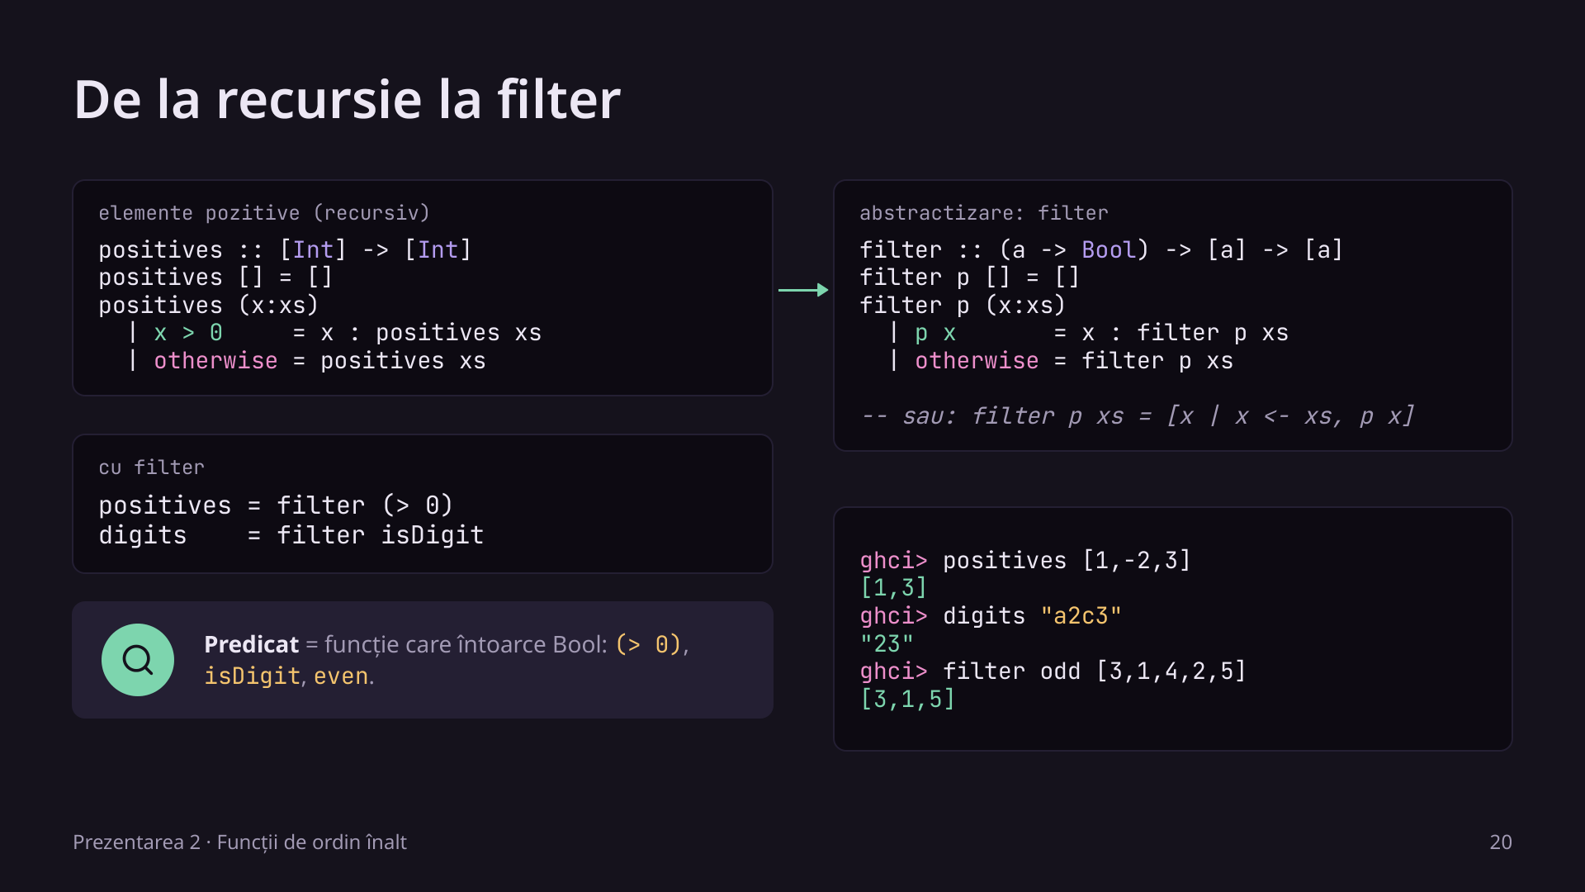
Notes:
Același proces pentru filter: positives și digits diferă doar prin condiție (x > 0 vs isDigit x). Condiția devine parametrul p, un predicat: o funcție care întoarce Bool. Exemplele sunt din Curs 3.

Slide 21
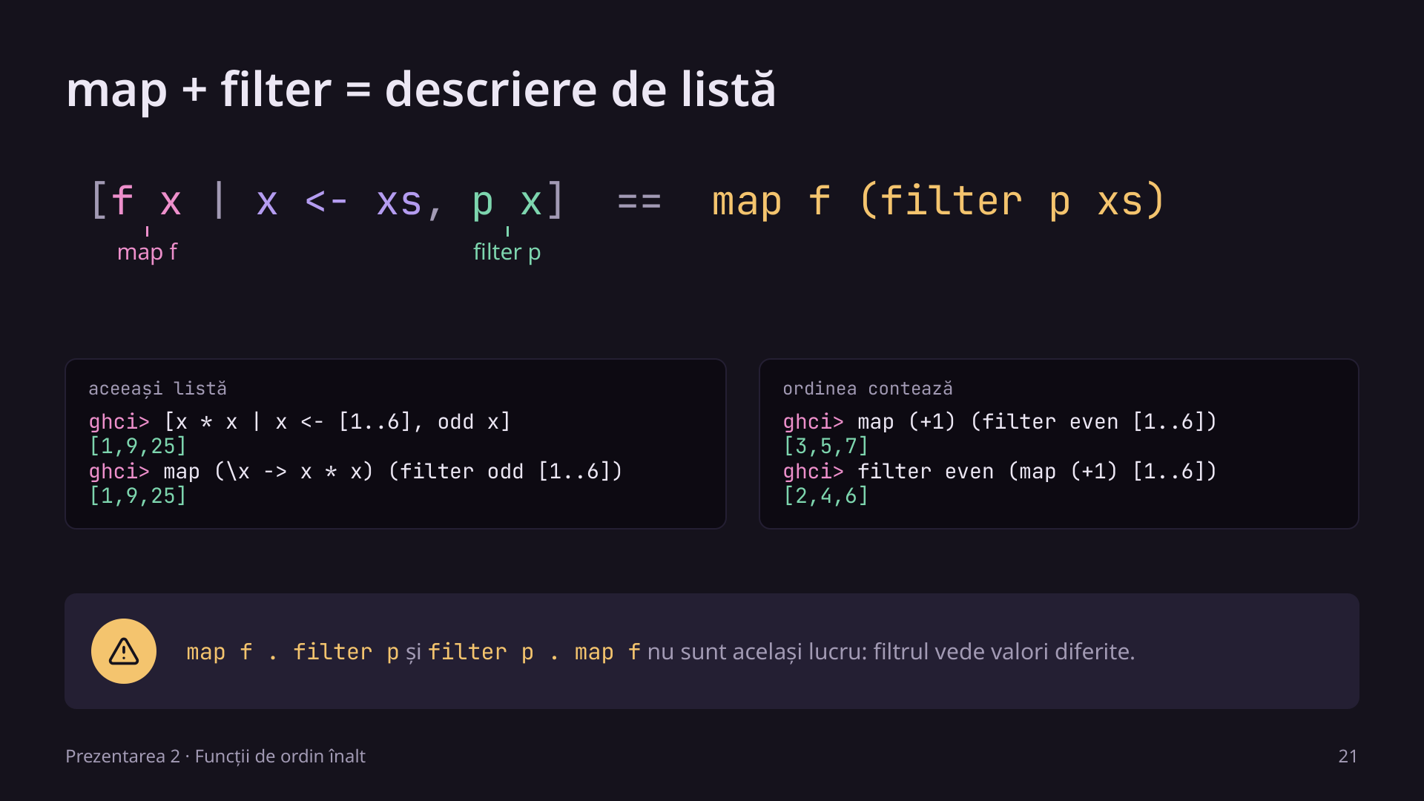
Notes:
Legătura cu prezentarea 1: orice descriere de listă cu un generator e un map peste un filter. Ordinea contează: filtrăm după elementele originale, apoi transformăm. Dacă inversezi, filtrul se aplică pe valorile transformate și rezultatul se poate schimba.

Slide 22
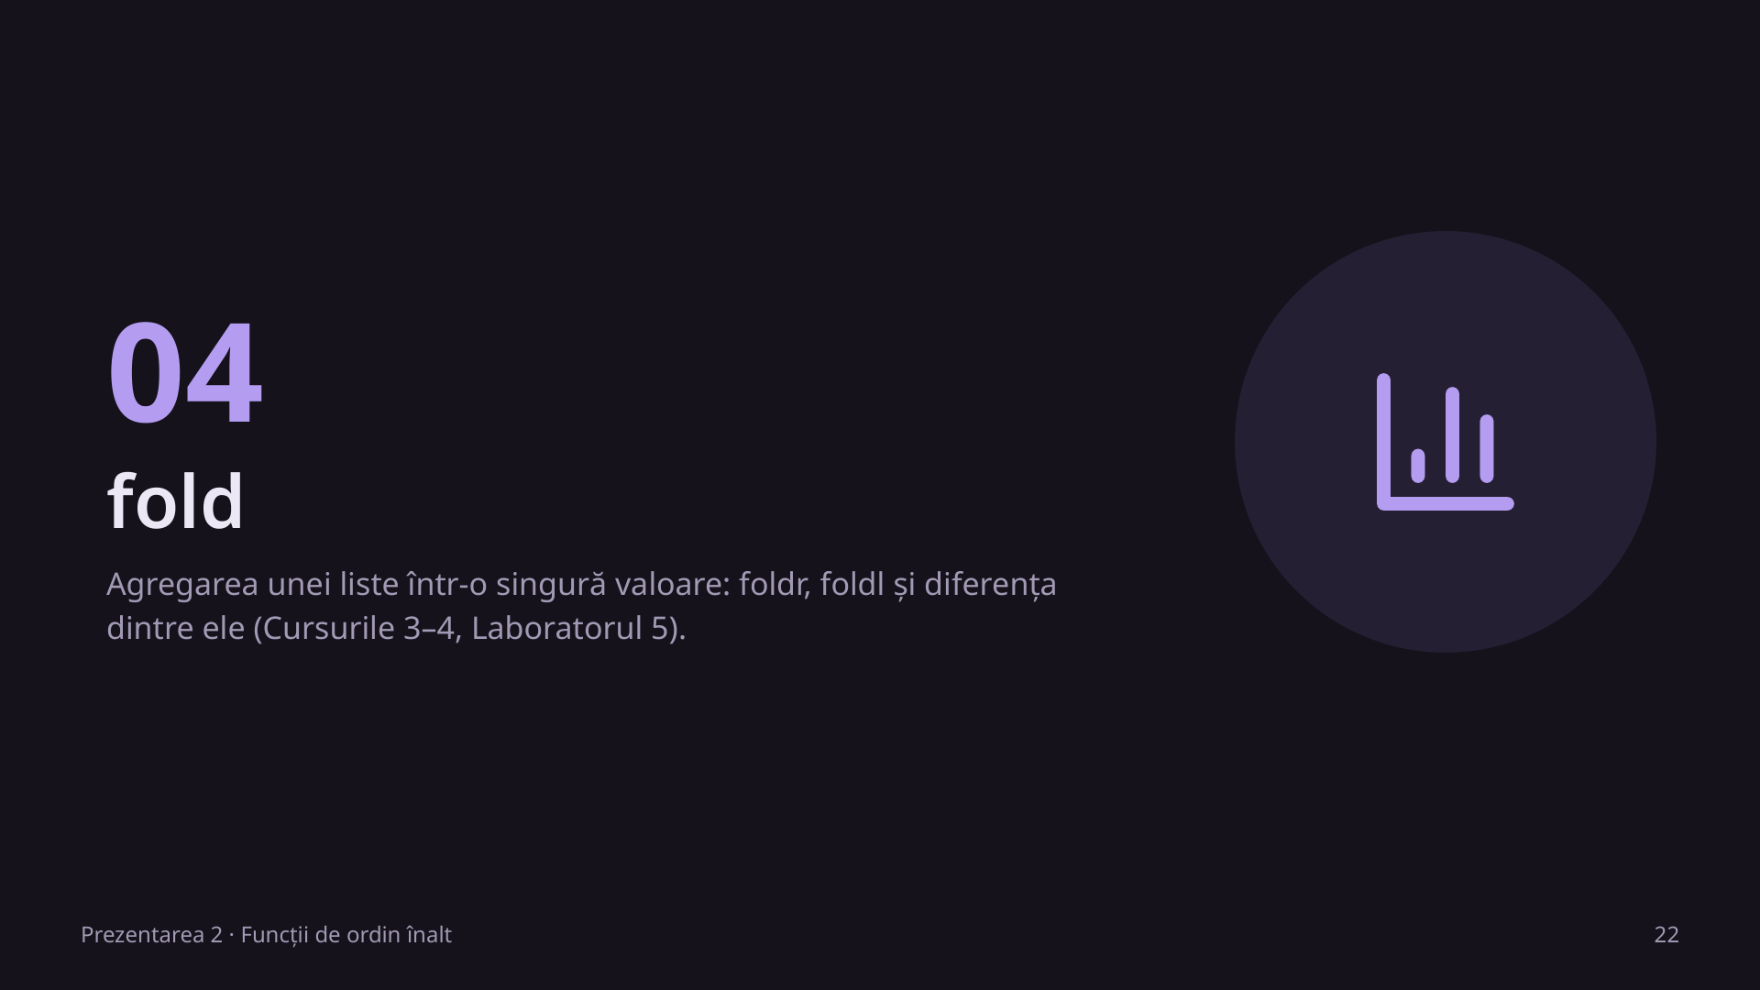
Notes:
Cel mai important concept al zilei. Desenează pe tablă înlocuirea constructorilor; aproape toată lumea înțelege foldr după desenul acela.

Slide 23
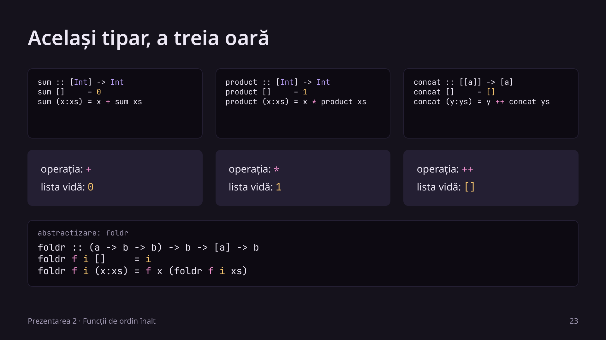
Notes:
sum, product și concat din Curs 4. Ce diferă? Operația (+, *, ++) și valoarea pentru lista vidă (0, 1, []). Valoarea inițială e elementul neutru al operației. Dacă le scoatem ca parametri, obținem foldr.

Slide 24
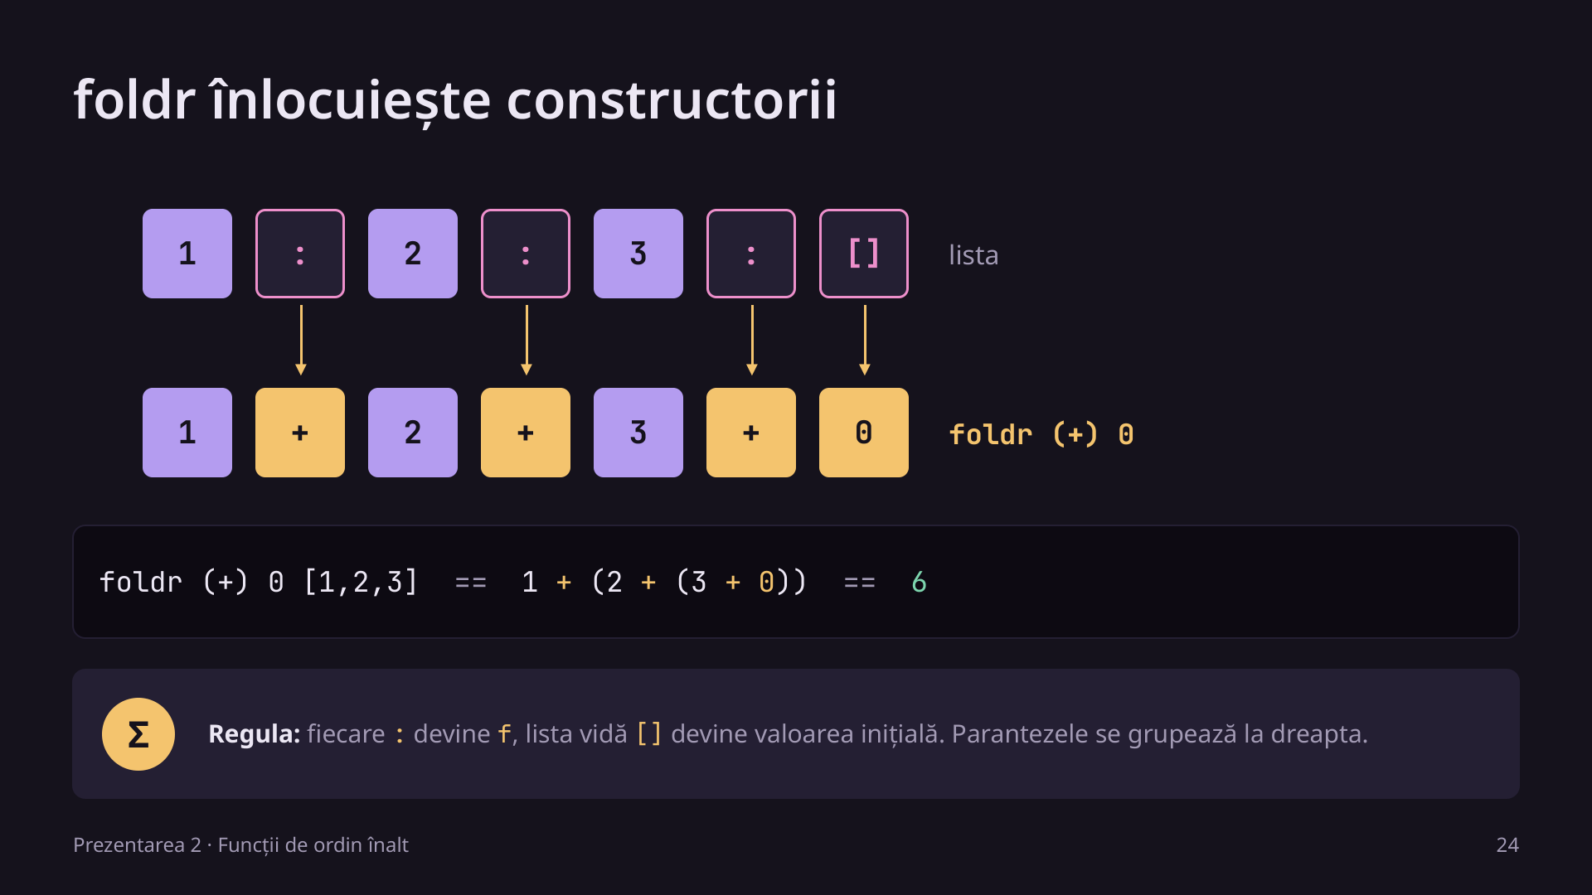
Notes:
Imaginea care face fold ușor: o listă e 1 : (2 : (3 : [])). foldr f i înlocuiește fiecare : cu f și lista vidă [] cu i. Cu (+) și 0 obții 1 + (2 + (3 + 0)). Parantezele se grupează la dreapta, de unde și numele (fold right).

Slide 25
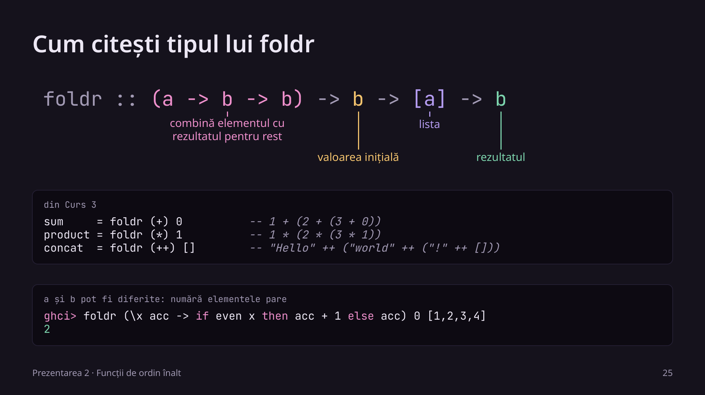
Notes:
Funcția de combinare primește elementul curent (a) și rezultatul pentru restul listei (b) și întoarce un nou b. Tipurile a și b pot fi diferite: de exemplu, numeri câte elemente au o proprietate (a = Int, b = Int) sau construiești un string dintr-o listă de numere.

Slide 26
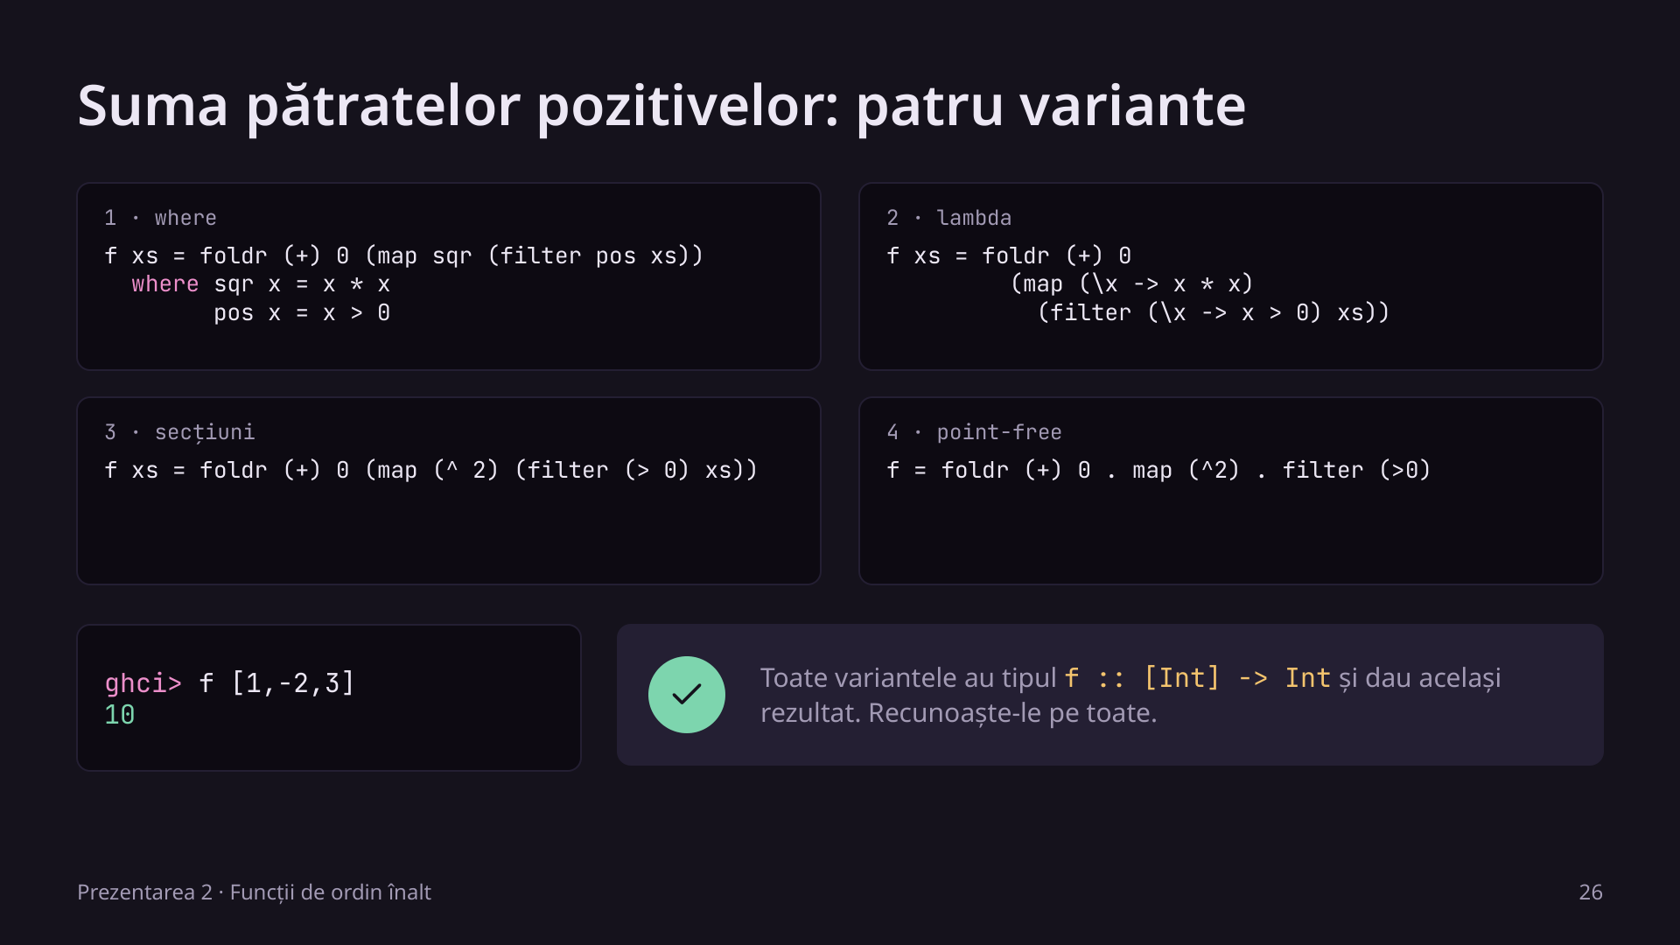
Notes:
Exemplul din Curs 4, aceeași funcție scrisă din ce în ce mai concis. Varianta 1 numește funcțiile ajutătoare; 2 le înlocuiește cu lambda; 3 cu secțiuni; 4 e point-free: o compunere de funcții, fără argumentul xs. Toate sunt corecte; la examen recunoașteți-le pe toate.

Slide 27
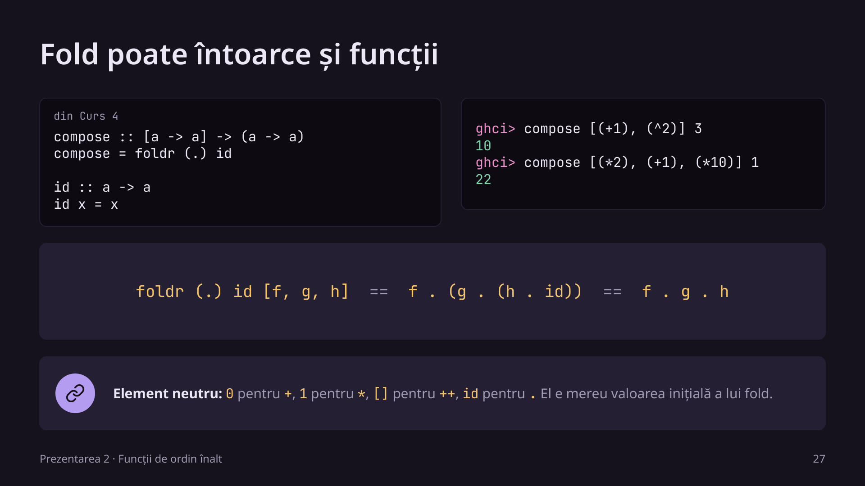
Notes:
Un exemplu care arată cât de general e foldr: b poate fi un tip funcție. compose primește o listă de funcții și le compune pe toate. id e funcția identitate, elementul neutru al compunerii (la fel cum 0 e neutru pentru +). compose [(+1), (^2)] 3 = ((+1) . (^2)) 3 = 9 + 1 = 10.

Slide 28
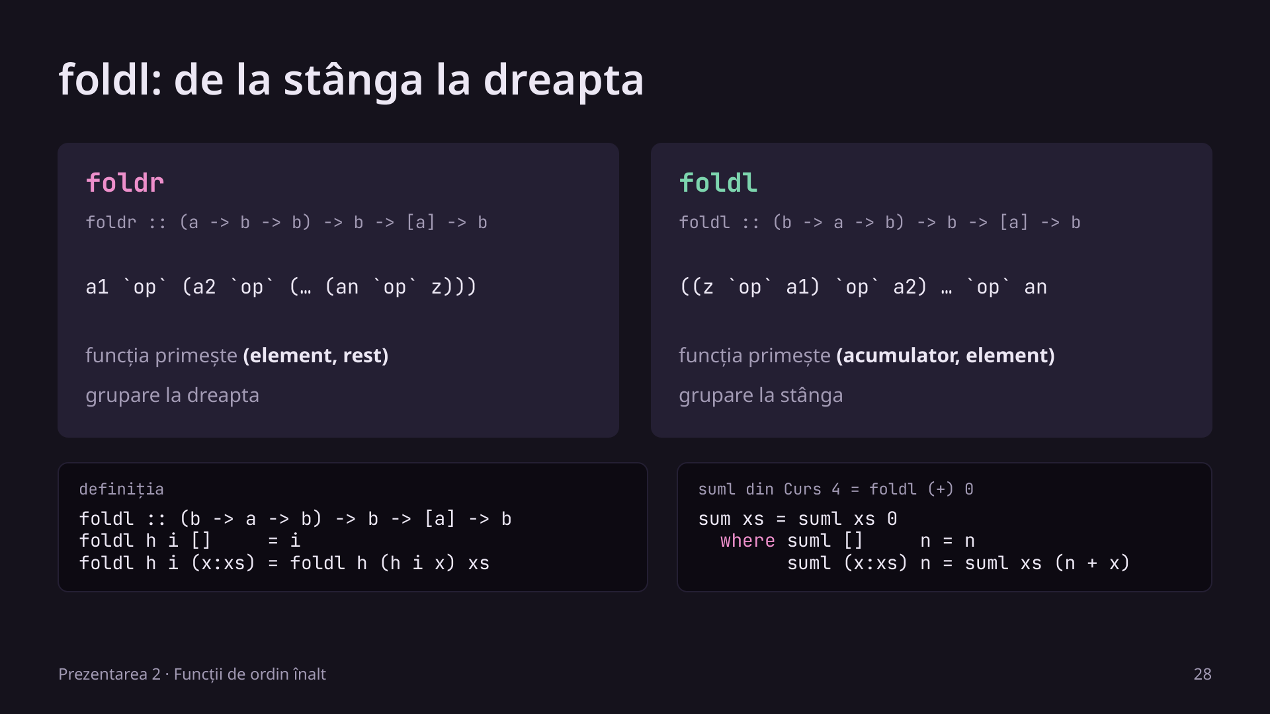
Notes:
foldl parcurge lista de la stânga și ține un acumulator. Observă ordinea argumentelor funcției: la foldl e (acumulator, element), la foldr e (element, rezultat pentru rest). E sursa a jumătate din greșelile cu fold. suml din curs e exact foldl scris de mână.

Slide 29
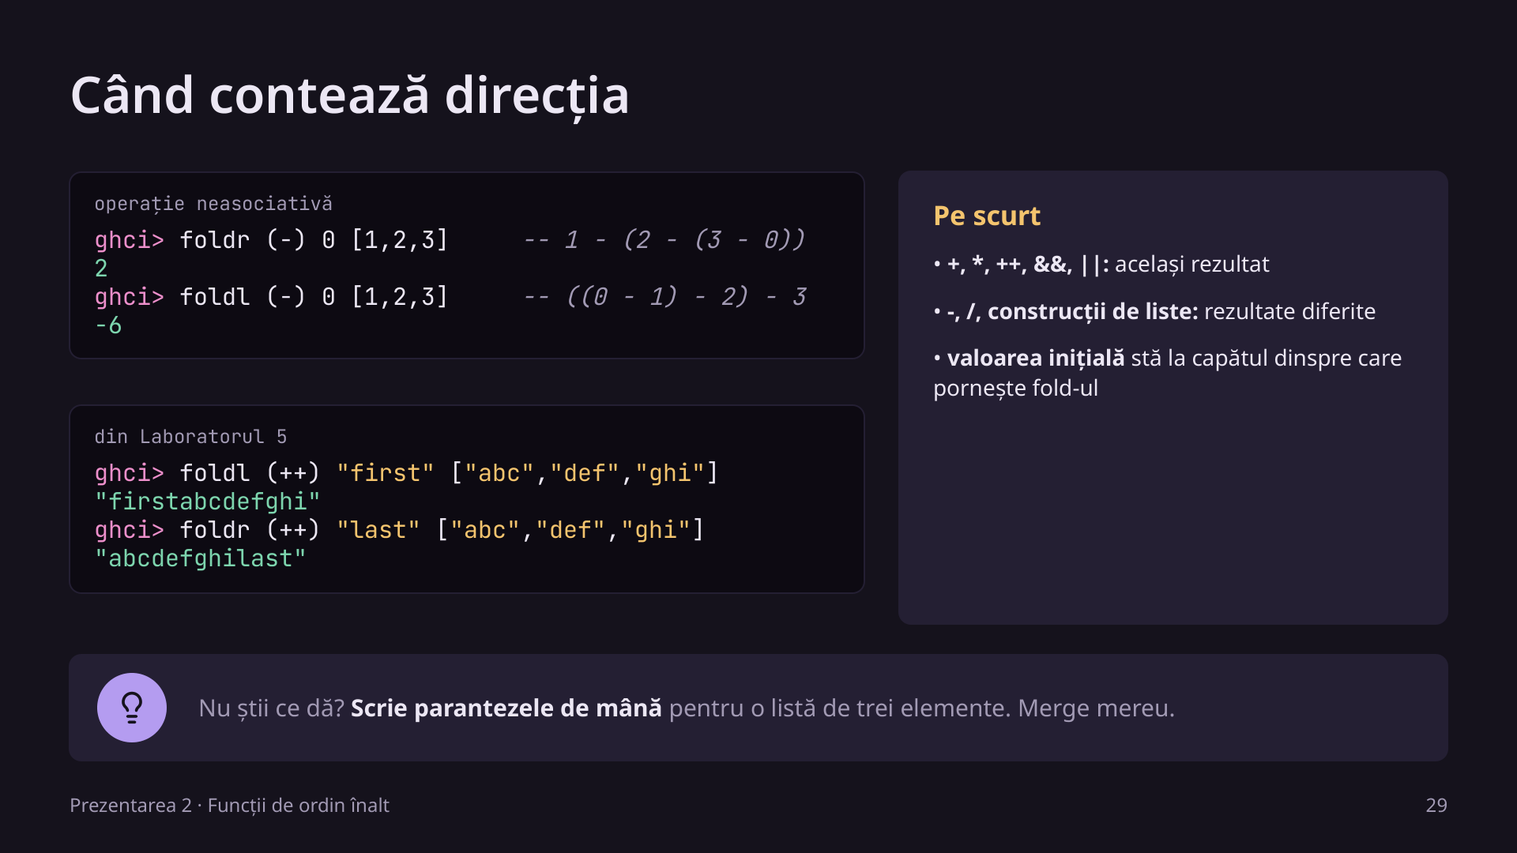
Notes:
Pentru operații asociative (+, *, ++) foldr și foldl dau același rezultat. Pentru scădere nu: foldr (-) 0 [1,2,3] = 1 - (2 - (3 - 0)) = 2, iar foldl (-) 0 [1,2,3] = ((0 - 1) - 2) - 3 = -6. Exemplele cu stringuri sunt din Laboratorul 5: valoarea inițială ajunge la capătul din partea fold-ului.

Slide 30
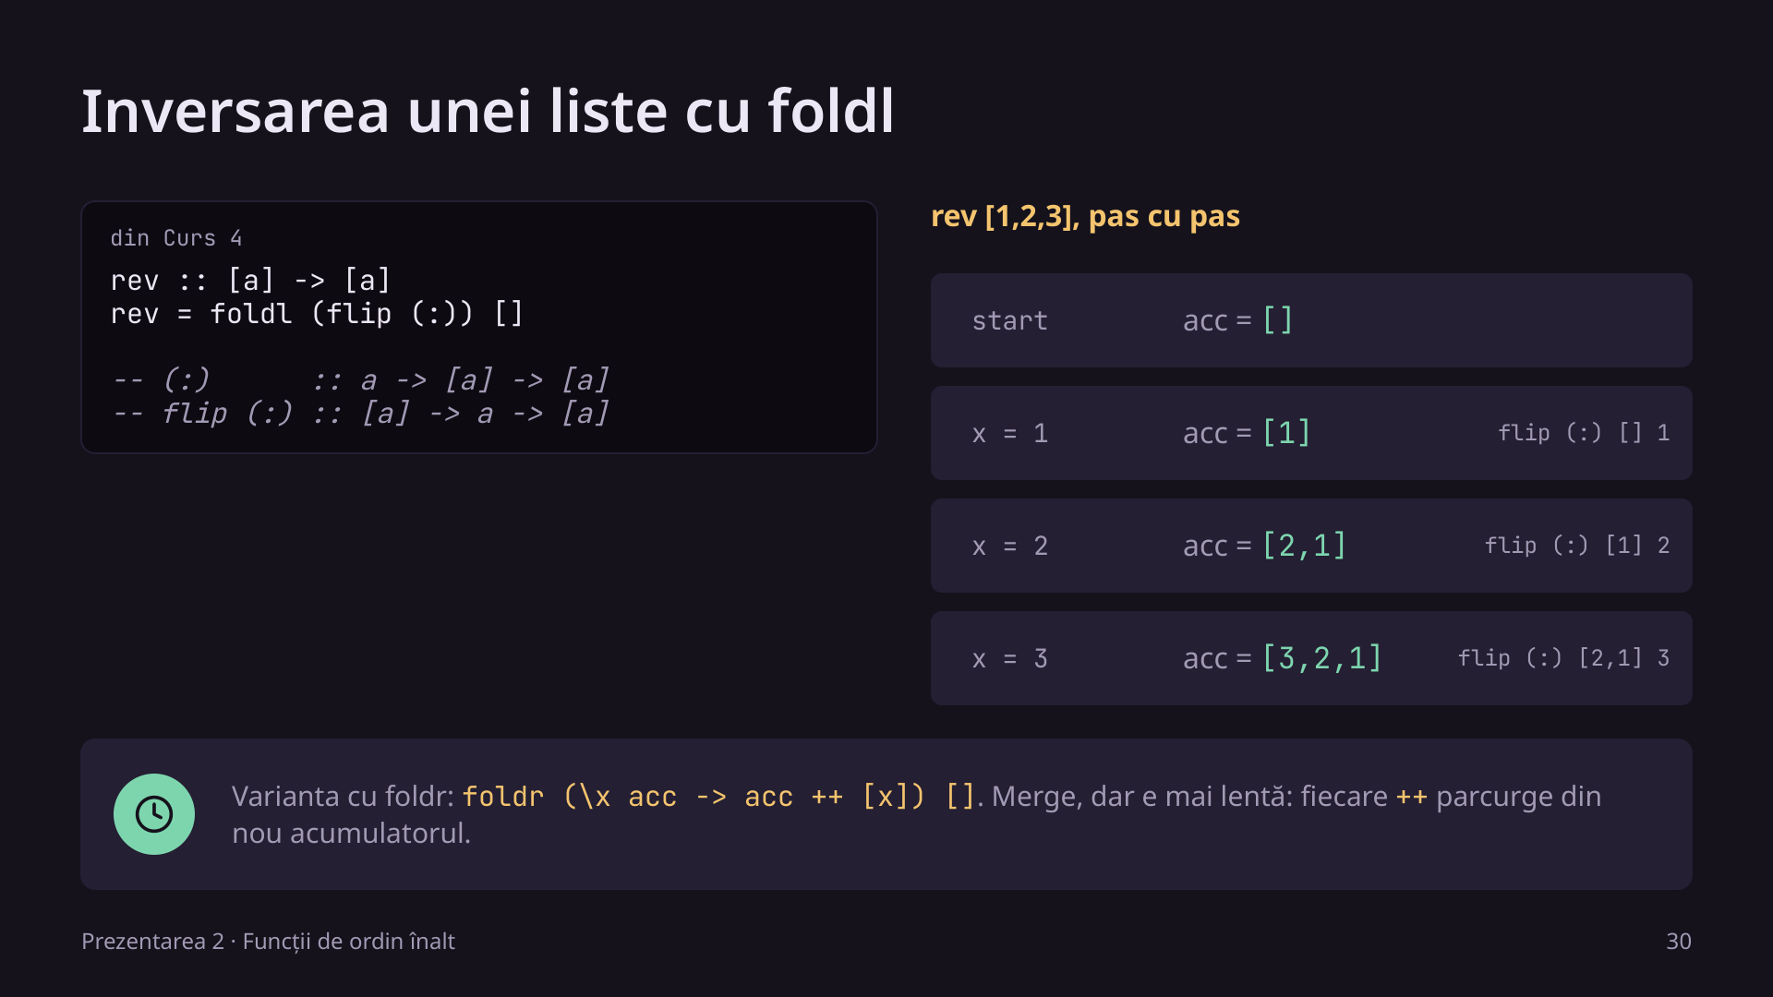
Notes:
Exemplul din Curs 4: rev = foldl (flip (:)) []. flip (:) are tipul [a] -> a -> [a], exact forma cerută de foldl (acumulator, element). Fiecare pas pune elementul curent în fața acumulatorului, deci primul element ajunge ultimul. Urmăriți tabelul pas cu pas.

Slide 31
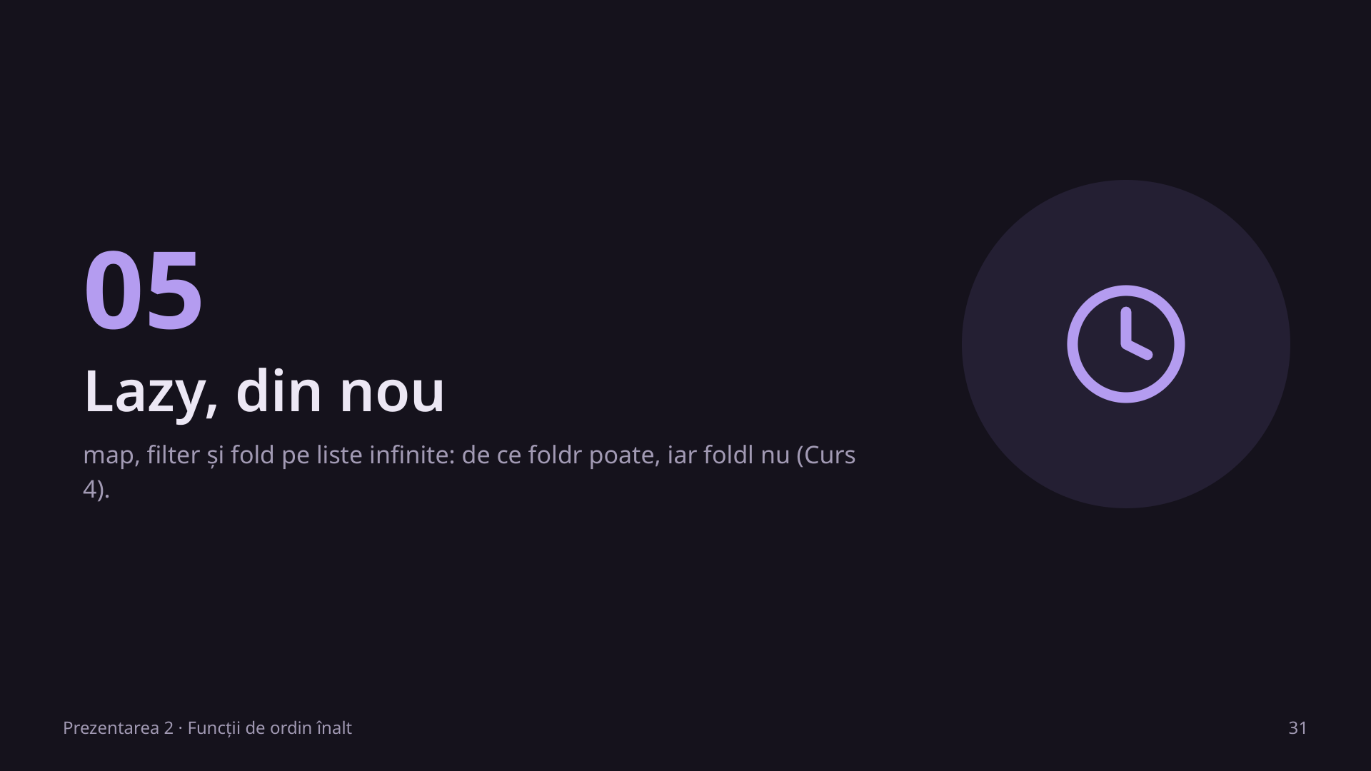
Notes:
Secțiune scurtă, dar e o întrebare clasică de examen: „care dintre expresii se termină?”.

Slide 32
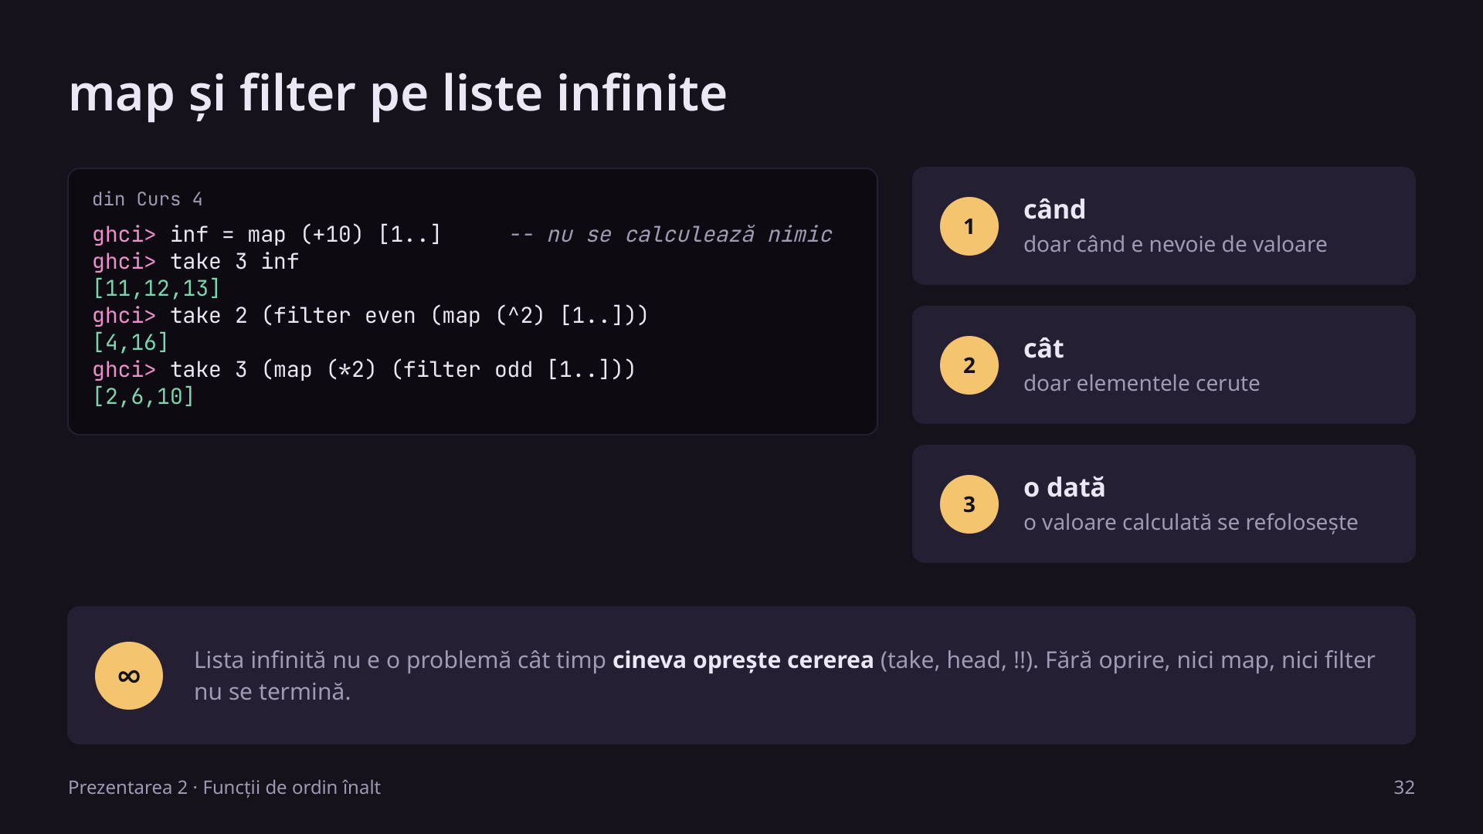
Notes:
Din Curs 4: inf = map (+10) [1..] e acceptat fără să fie calculat. Abia take 3 inf cere primele trei elemente și doar ele se calculează. Trei reguli ale evaluării leneșe: o expresie se evaluează doar când e nevoie de ea, doar cât e nevoie și o singură dată.

Slide 33
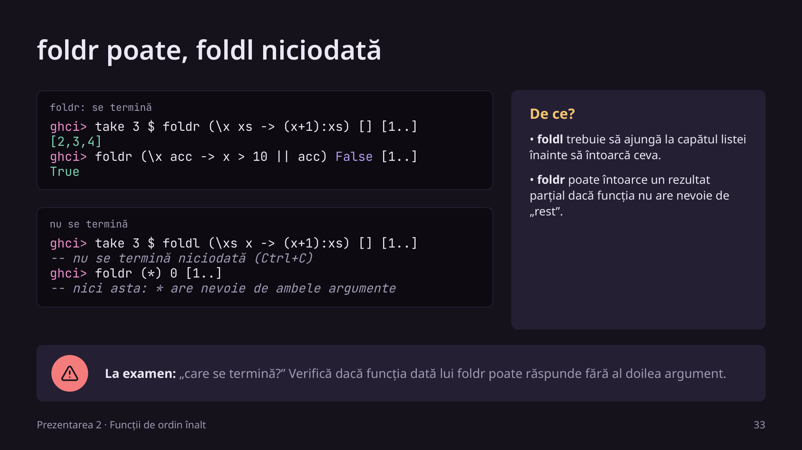
Notes:
Din Curs 4: foldr poate funcționa pe liste infinite în anumite cazuri, foldl niciodată. foldl trebuie să ajungă la sfârșitul listei înainte să întoarcă ceva, iar o listă infinită nu are sfârșit. foldr produce imediat (x+1) : <restul încă necalculat>, iar take ia doar cât îi trebuie. Exemplul cu || se oprește la primul element > 10. Atenție la foldr (*) 0 [1..]: * are nevoie de ambele argumente, deci nici foldr nu se termină.

Slide 34

Notes:
Regula din laborator: la exercițiile din Lab 4 folosiți doar map și filter, la Lab 5 map, filter și fold, fără recursivitate explicită și fără descrieri de liste (în afară de factori/prim/numerePrime).

Slide 35
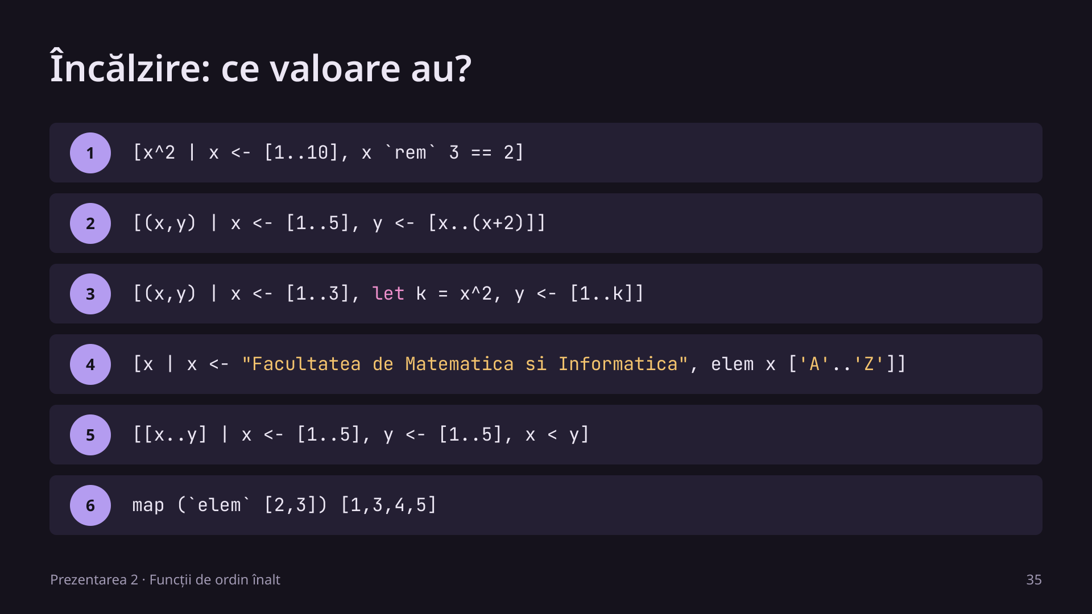
Notes:
Exercițiul 1 din Laboratorul 4, plus două cu map. Lăsați 5 minute fără GHCi. Cele mai grele sunt 2 și 3 (doi generatori, al doilea depinde de primul). Răspunsurile pe slide-ul următor.

Slide 36
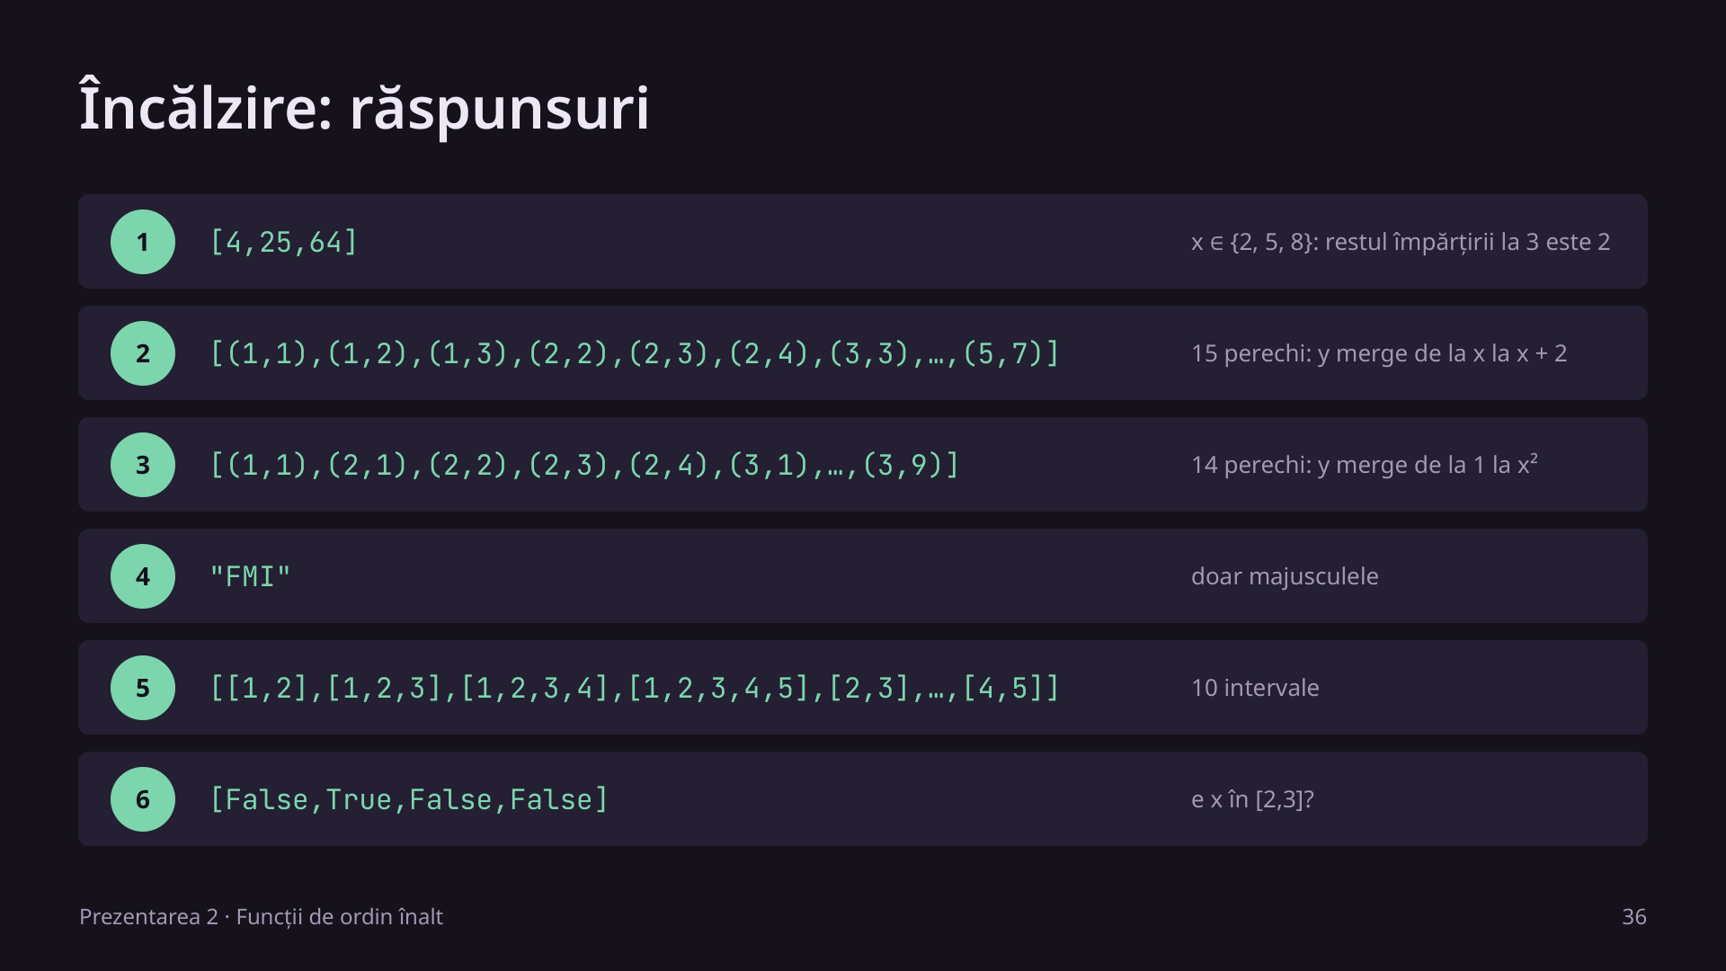
Notes:
La 2 și 3, generatorul al doilea depinde de x: pentru fiecare x se generează altă listă de y. La 4, elem x ['A'..'Z'] păstrează doar majusculele: F, M, I. La 5 se generează toate intervalele [x..y] cu x < y.

Slide 37
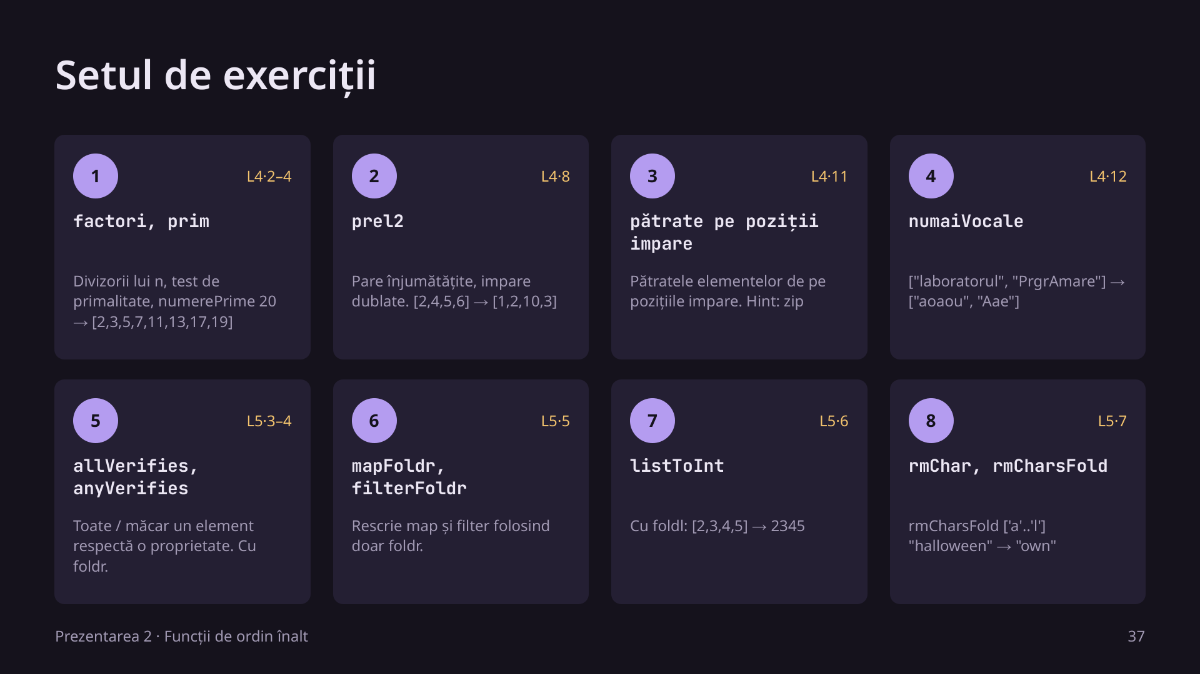
Notes:
Numerele dintre paranteze: laboratorul și exercițiul original. 1 se face cu descrieri de listă; 2–4 doar cu map și filter (fără recursie, fără descrieri de listă); 5–8 cu map, filter și fold. Ordine recomandată: 1, 3, 5, 6, 8; restul dacă e timp.

Slide 38
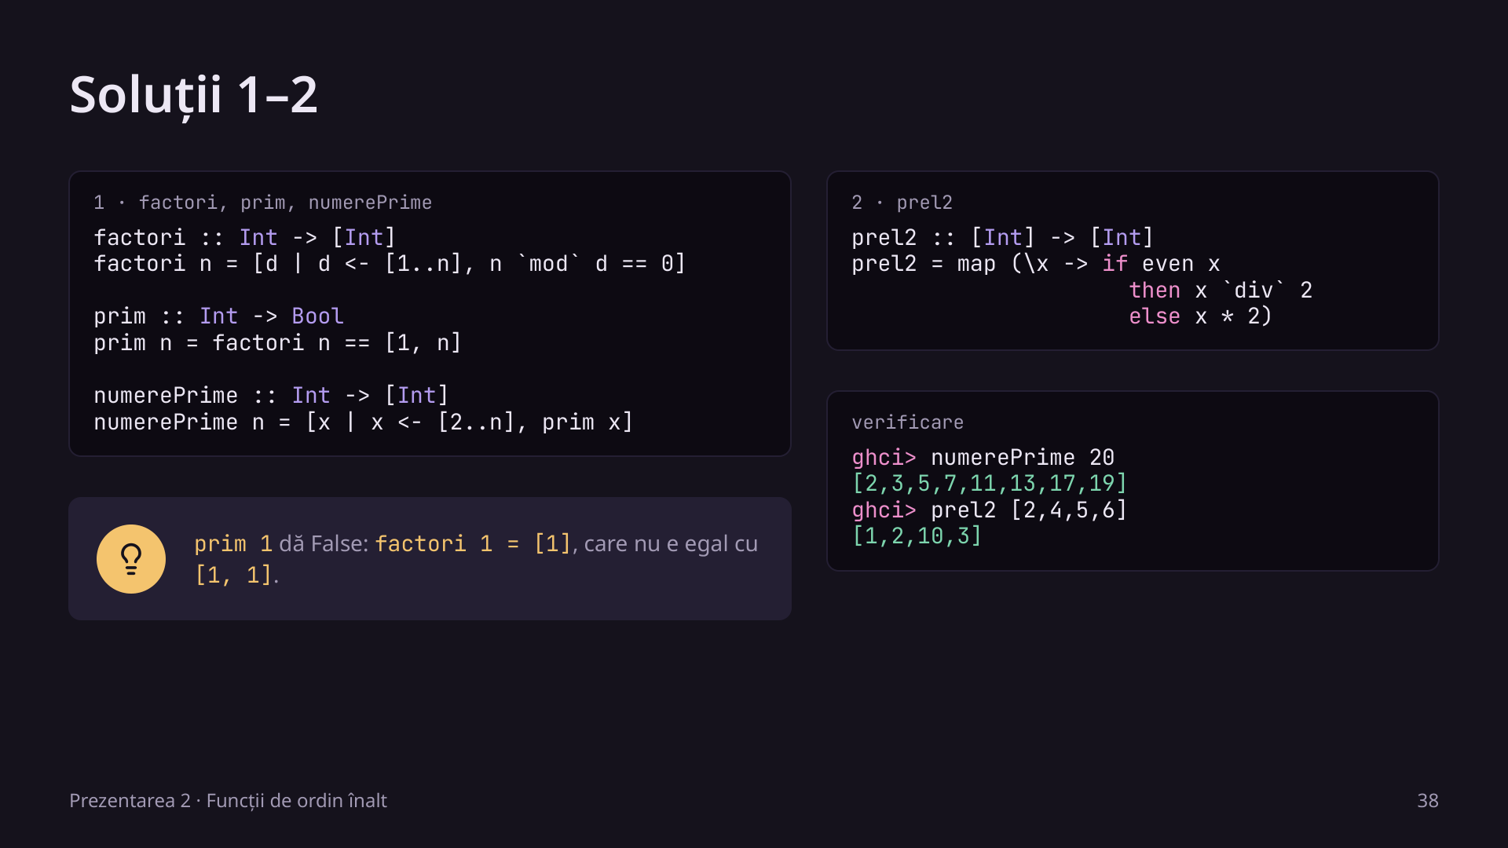
Notes:
prim: un număr e prim dacă divizorii lui sunt exact 1 și el însuși. Atenție: pentru 1, factori 1 = [1], care nu e egal cu [1,1], deci 1 nu e prim. Corect. prel2: o lambda cu if în corp, aplicată cu map.

Slide 39
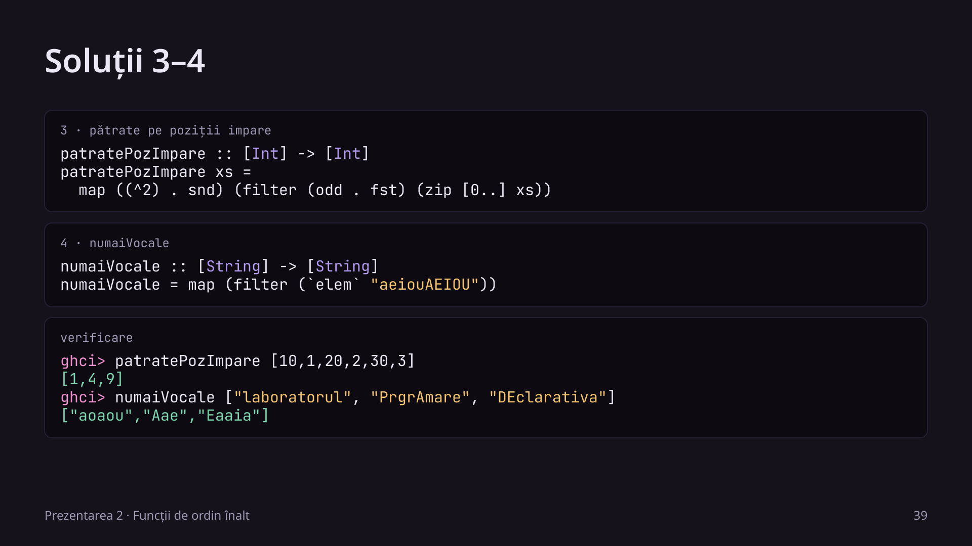
Notes:
3: zip [0..] atașează pozițiile; păstrăm perechile cu poziție impară (odd . fst), apoi ridicăm la pătrat valoarea ((^2) . snd). Pozițiile se numără de la 0, ca în Lab 3. 4: pentru fiecare cuvânt (map) păstrăm doar vocalele (filter). Secțiunea (`elem` "aeiouAEIOU") e predicatul „e vocală”.

Slide 40
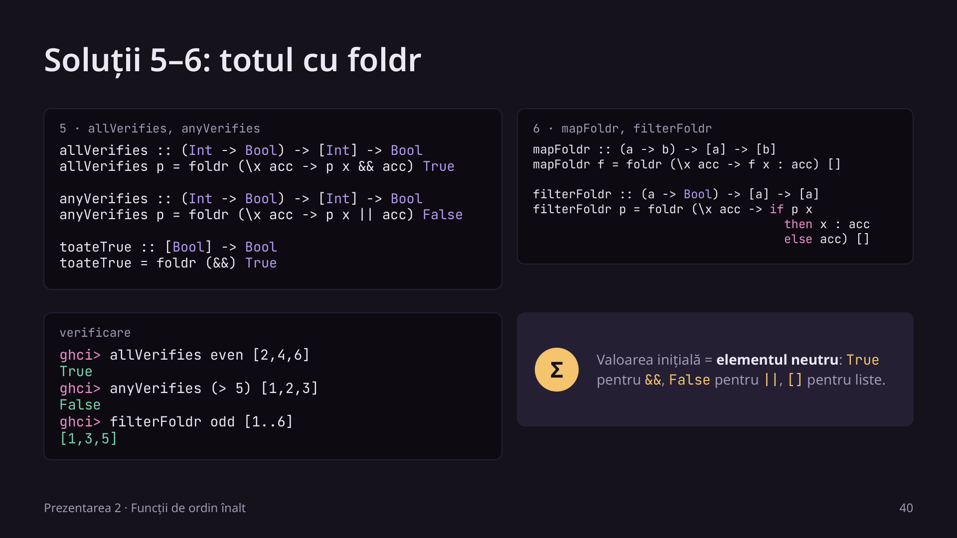
Notes:
Toate patru au aceeași formă: foldr cu o lambda (\x acc -> ...) și o valoare inițială. La all, valoarea inițială e True (elementul neutru pentru &&); la any, False (neutru pentru ||). Ex. 2 din Lab 5 (toate sunt True) e un caz particular: foldr (&&) True.

Slide 41
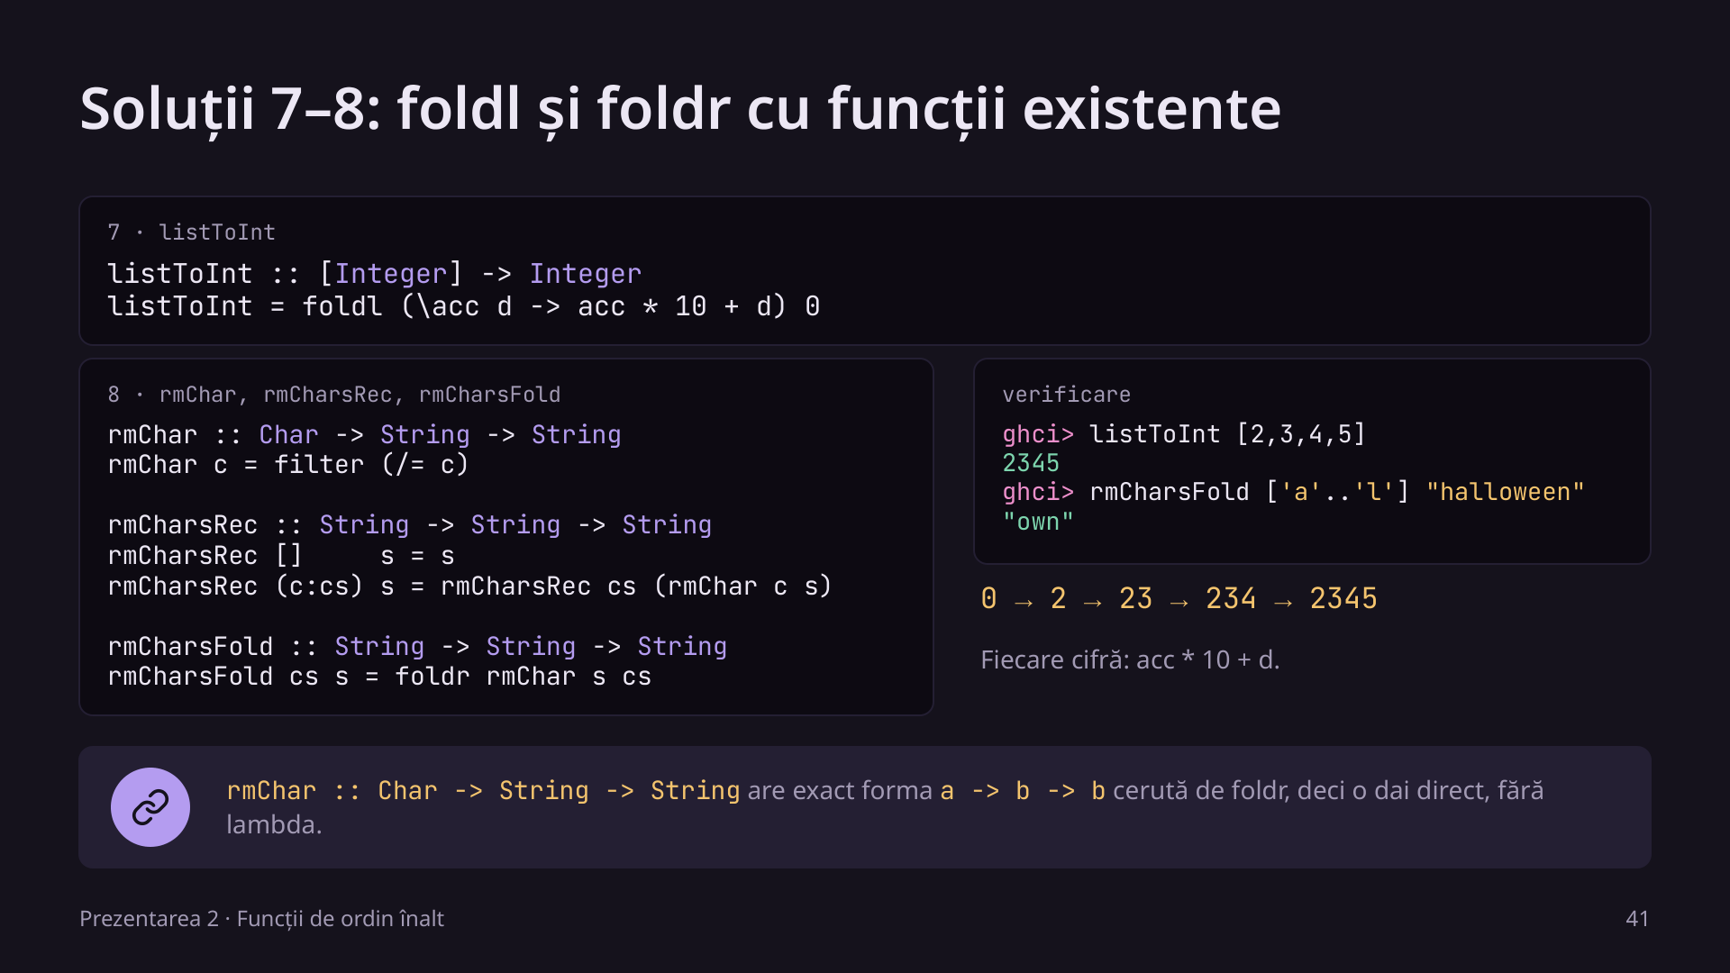
Notes:
listToInt: acumulatorul e numărul construit până acum; la fiecare cifră îl înmulțim cu 10 și adunăm cifra: 0 → 2 → 23 → 234 → 2345. rmCharsFold: foldr :: (a -> b -> b) cu a = Char și b = String, iar rmChar :: Char -> String -> String are exact forma cerută. Pornim de la șirul inițial și scoatem pe rând fiecare caracter.

Slide 42
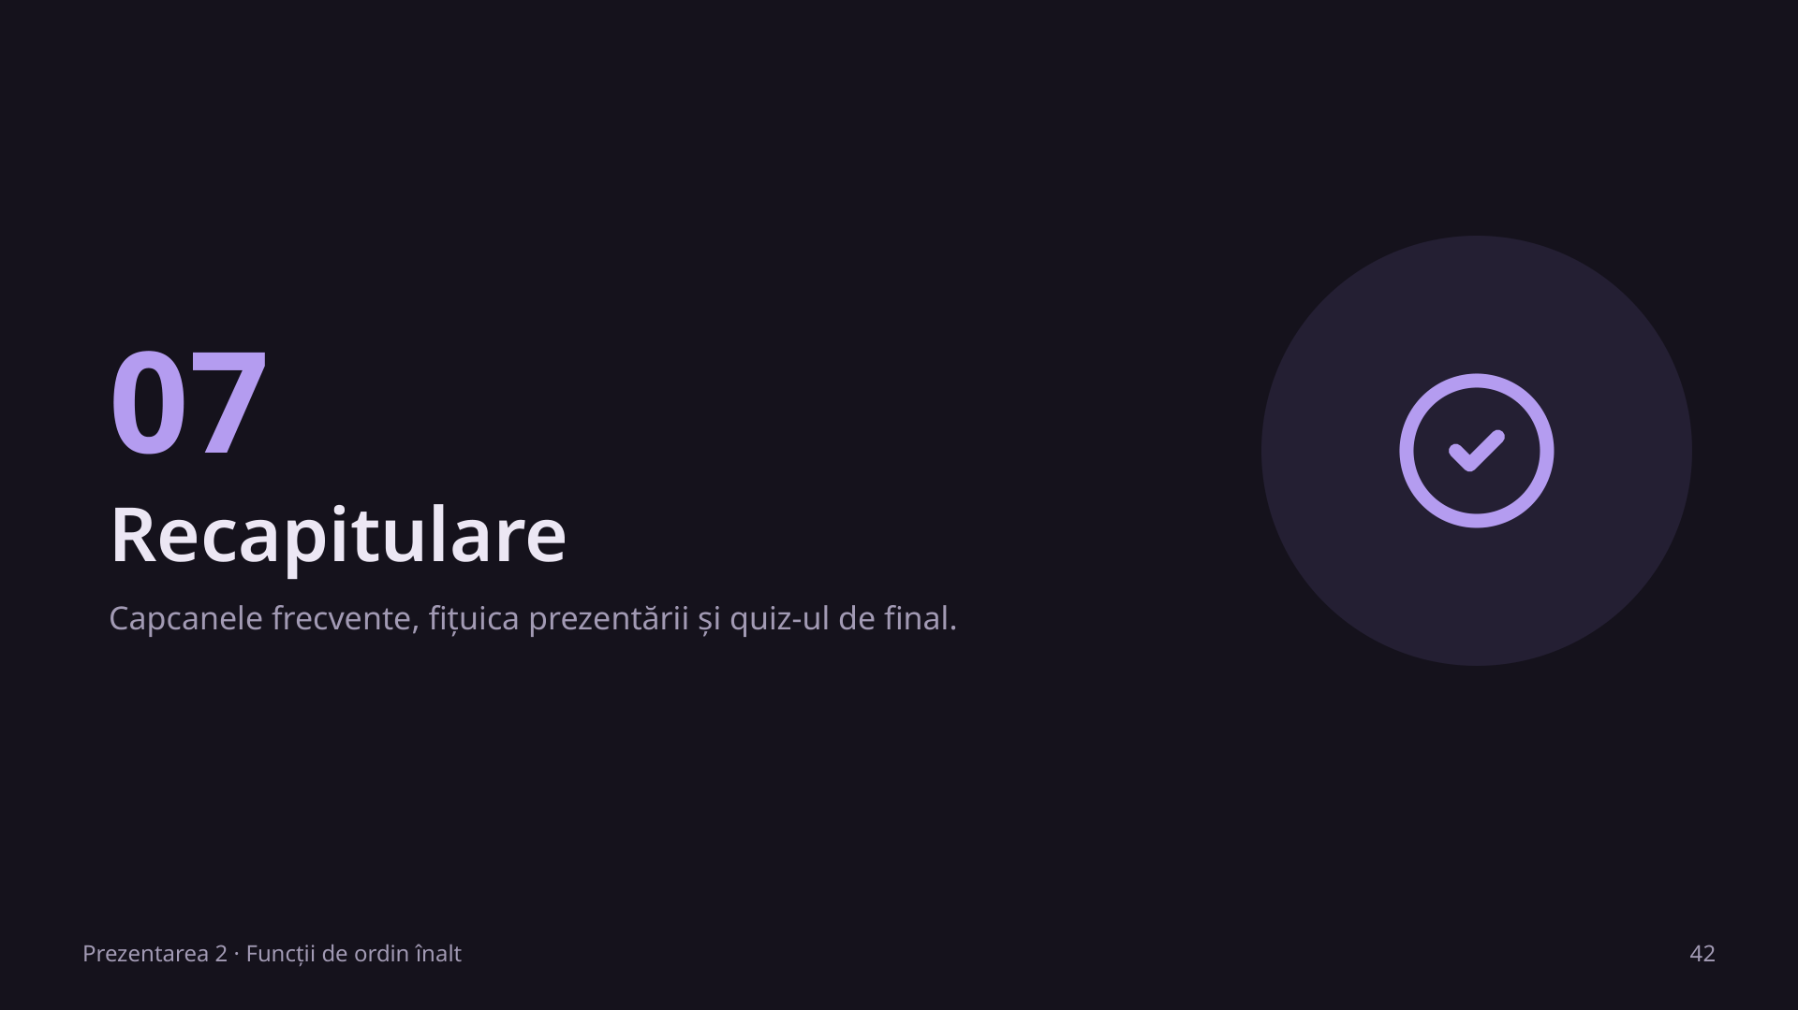
Notes:
Ultimele 10–15 minute.

Slide 43
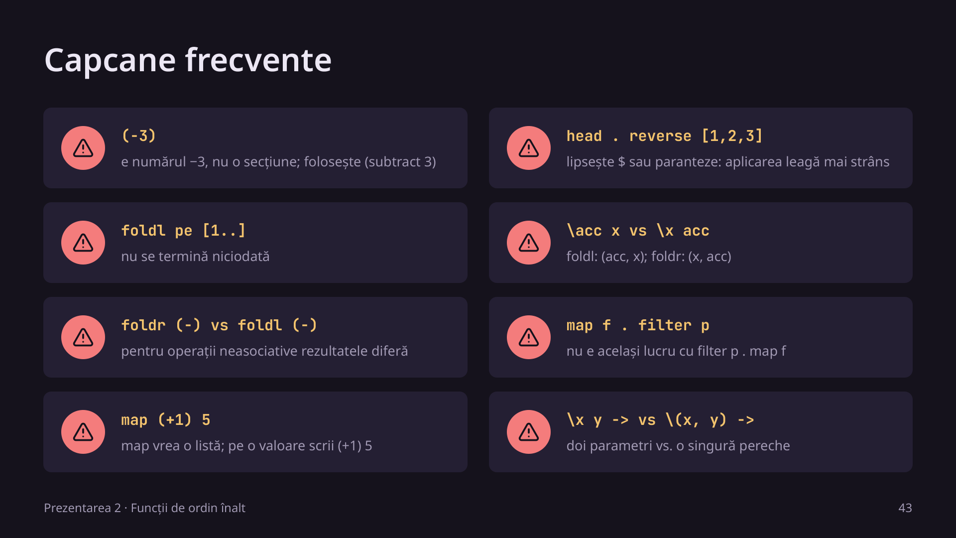
Notes:
Cele mai frecvente greșeli cu funcțiile de ordin înalt. 1 și 2 sunt erori de compilare; 3 și 4 compilează, dar dau rezultate greșite sau nu se termină, deci sunt mai periculoase.

Slide 44
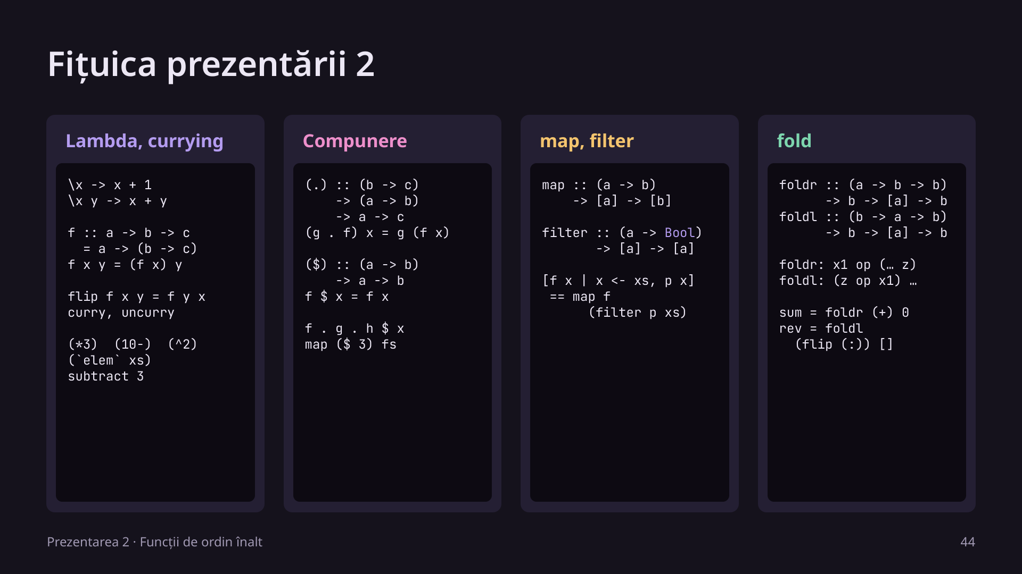
Notes:
Tot ce trebuie ținut minte, pe un slide. Tipurile lui map, filter, foldr, foldl merită învățate pe de rost: din ele deduci aproape orice exercițiu.

Slide 45
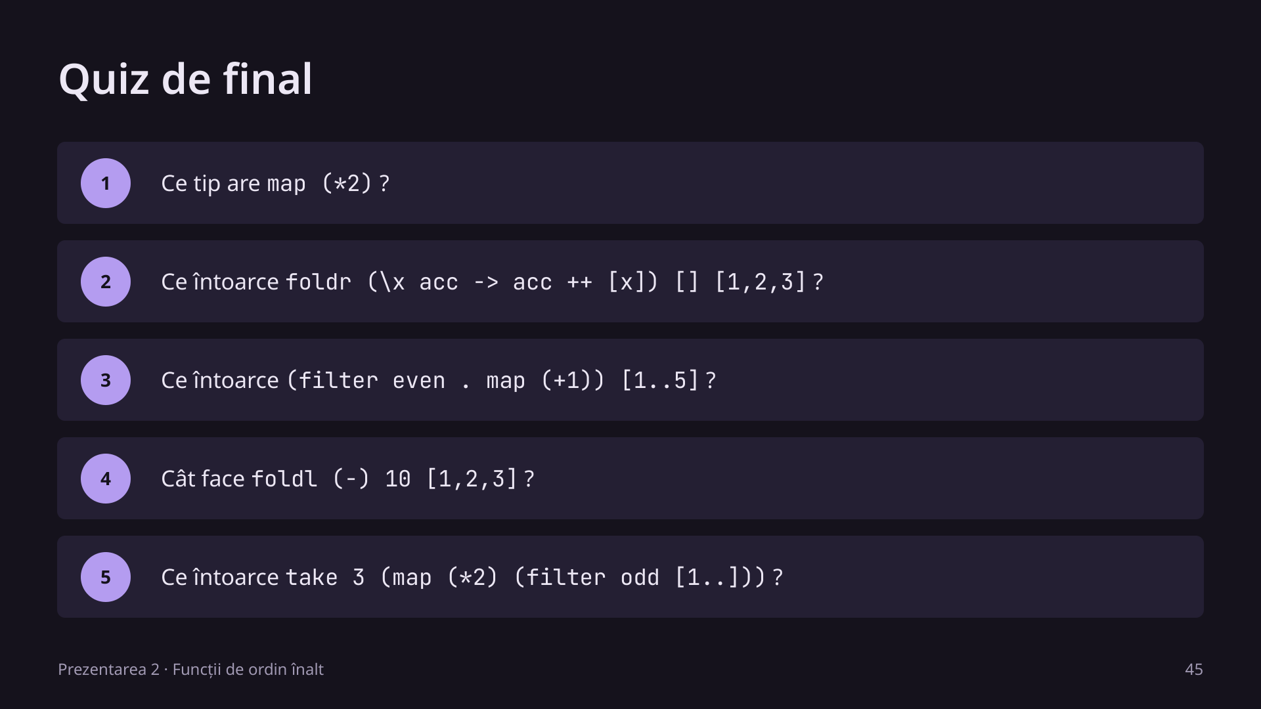
Notes:
Cinci întrebări; răspunsurile pe slide-ul următor. Întrebarea 4 verifică direcția lui foldl, 5 verifică evaluarea leneșă.

Slide 46
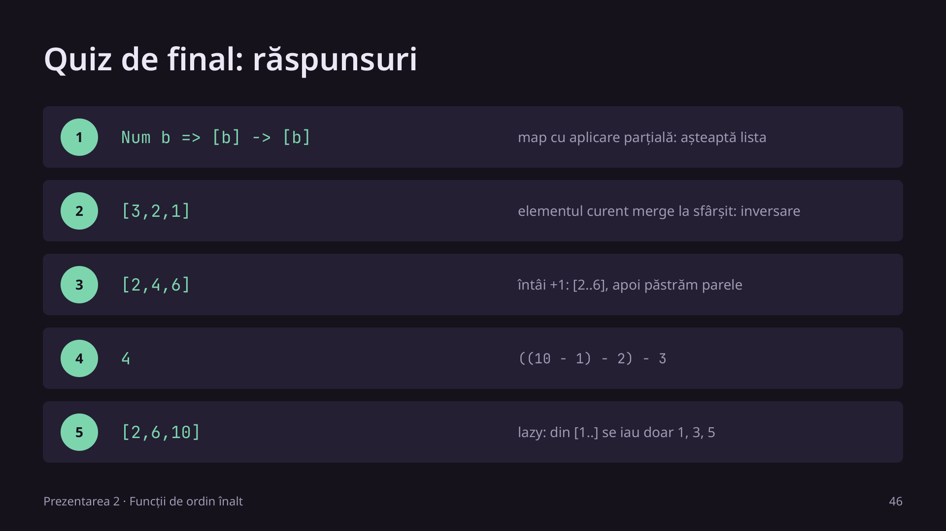
Notes:
1: (*2) funcționează pentru orice tip numeric, deci constrângerea Num rămâne. 2: fiecare element e adăugat la capătul rezultatului pentru rest, deci lista se inversează. 4: ((10 - 1) - 2) - 3 = 4.

Slide 47
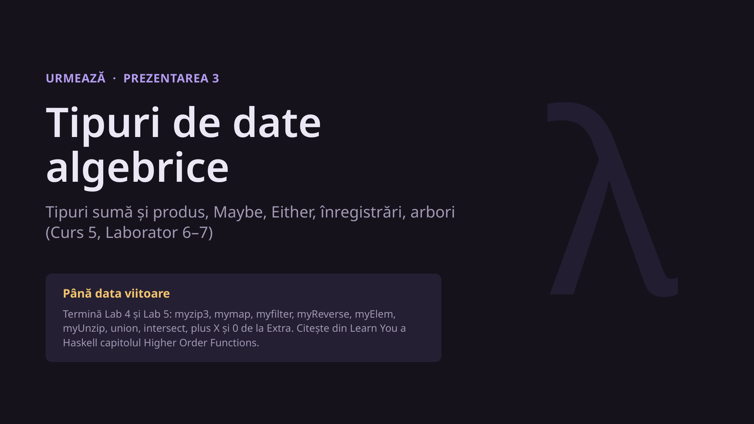
Notes:
Încheiere. Prezentarea 3 trece de la „cum prelucrăm liste” la „cum ne definim propriile tipuri de date”. map și fold vor reveni pe arbori.

